Slide 1


Slide 2
{paquetes demogRáficos}
Paquetes y códigos para consultar información
Paquetes para análisis demográfico
Paquetes para presentación de información

Slide 3
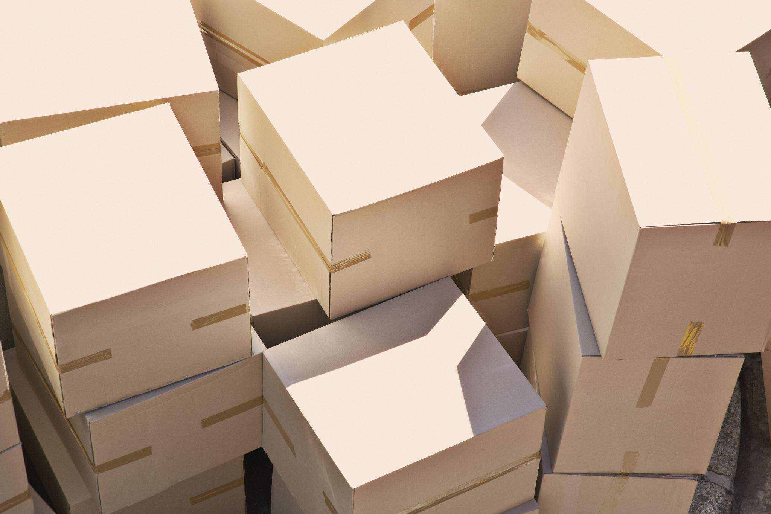
{paquetes demogRáficos}: consulta población
wppExplorer-package {wppExplorer}
También están los paquetes
{wpp2022} * en desarrollo
{wpp2019}
{wpp2017}
{wpp2015}
{wpp2012}
{wpp2010}

Slide 4
{wppExplorer} (I)
library(tidyverse) library(wppExplorer) #Ejemplo
tfr <- wpp.indicator("fert") # pedir el indicador tfr %>% dplyr::glimpse()
Rows: 7,050 Columns: 3 $ charcode <fct> AF, AL, DZ, AO, AG, AR, AM, AW, AU, AT, AZ, BS, BH, BD, BB, B… $ Year <dbl> 1955, 1955, 1955, 1955, 1955, 1955, 1955, 1955, 1955, 1955, 1… $ value <dbl> 7.4500, 6.2300, 7.2780, 6.0000, 4.5000, 3.1540, 4.4940, 5.650…

Slide 5
{wppExplorer} (II)
Fitro de país
wpp.by.country(tfr, 'MX') %>% head()
Year value 118 1955 6.75 353 1960 6.78 588 1965 6.75 823 1970 6.75 1058 1975 6.32 1293 1980 5.33

Slide 6
{wppExplorer} (III)
Fitro de año
wpp.by.year(tfr, '2010') %>% head()
charcode value 2586 AF 6.4784 2587 AL 1.6400 2588 DZ 2.7240 2589 AO 6.3500 2590 AG 2.0000 2591 AR 2.3700

Slide 7
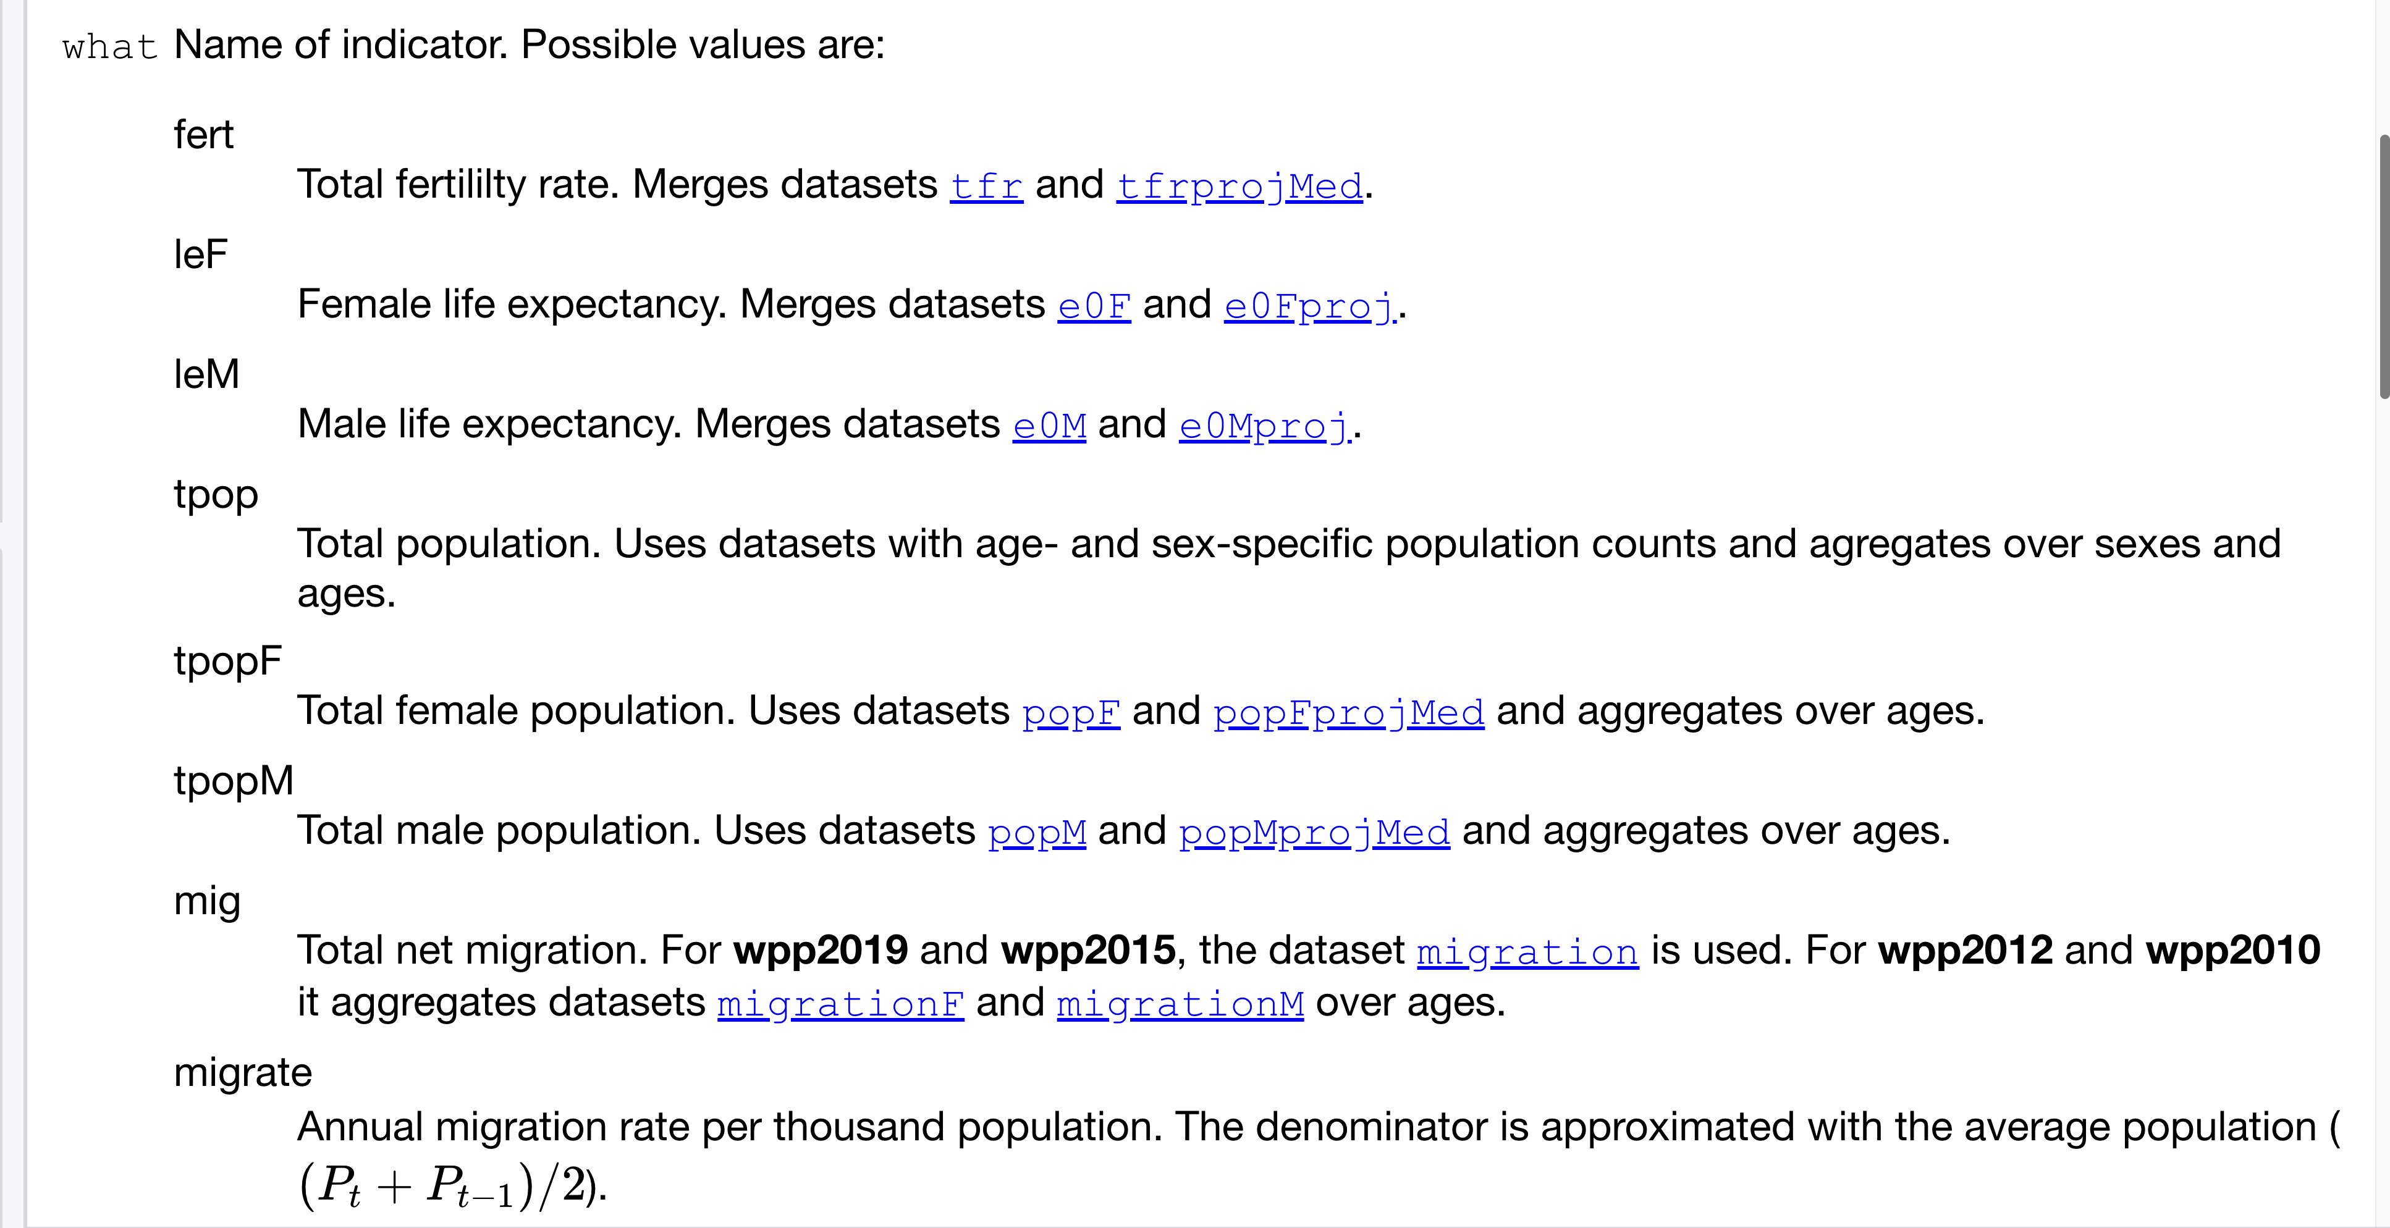
{wppExplorer} (IV)

Slide 8
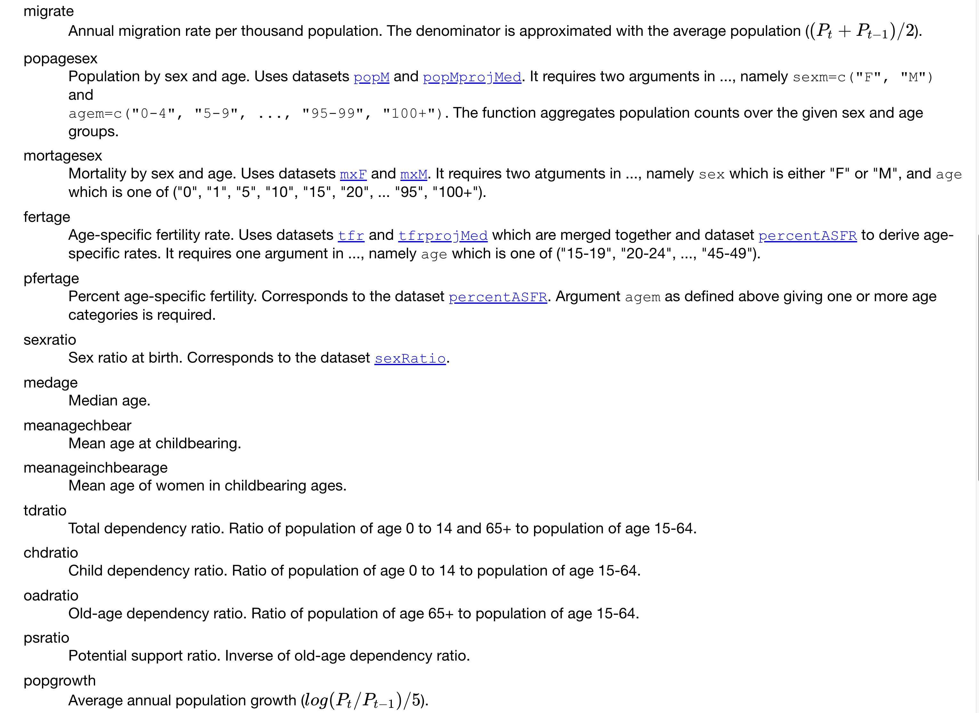
{wppExplorer} (V)

Slide 9
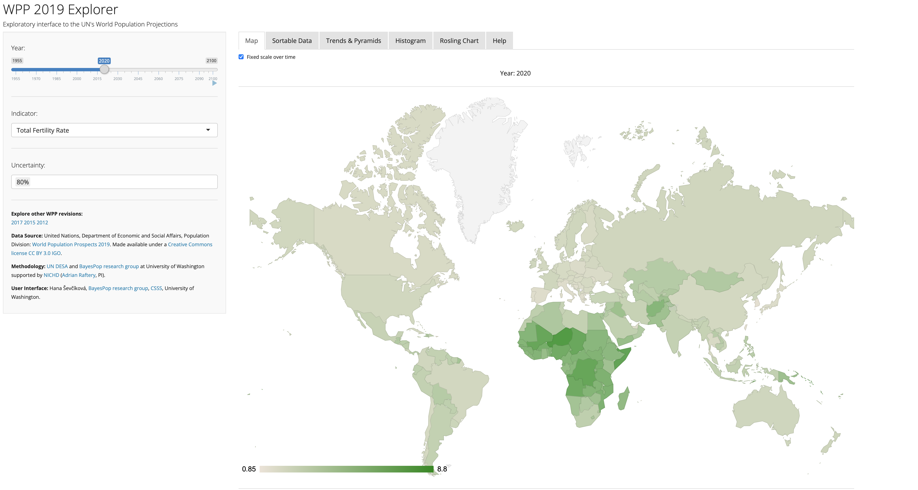
{wppExplorer} (VI)
https://bayespop.shinyapps.io/wpp2019explorer/

Slide 10
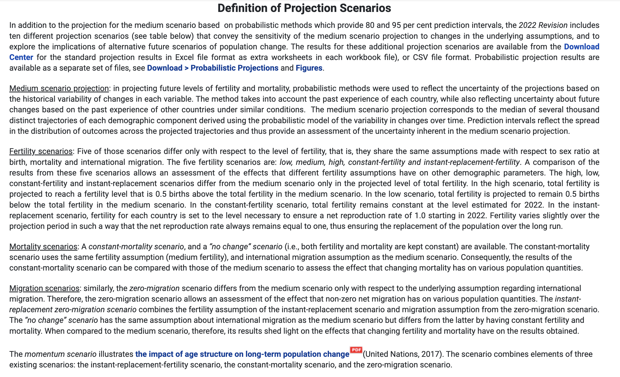
World Population Prospects - Population Division - United Nations

Slide 11
{WDI} (I)
library(WDI) WDIsearch('gender') %>% head()
indicator 169 2.3_GIR.GPI 172 2.6_PCR.GPI 709 5.51.01.07.gender 1573 BI.EMP.PWRK.PB.FE.ZS 1575 BI.EMP.PWRK.PB.MA.ZS 1587 BI.EMP.TOTL.PB.FE.ZS name 169 Gender parity index for gross intake ratio in grade 1 172 Gender parity index for primary completion rate 709 Gender equality 1573 Public sector employment, as a share of paid employment by gender: Female 1575 Public sector employment, as a share of paid employment by gender: Male 1587 Public sector employment, as a share of total employment by gender: Female

Slide 12
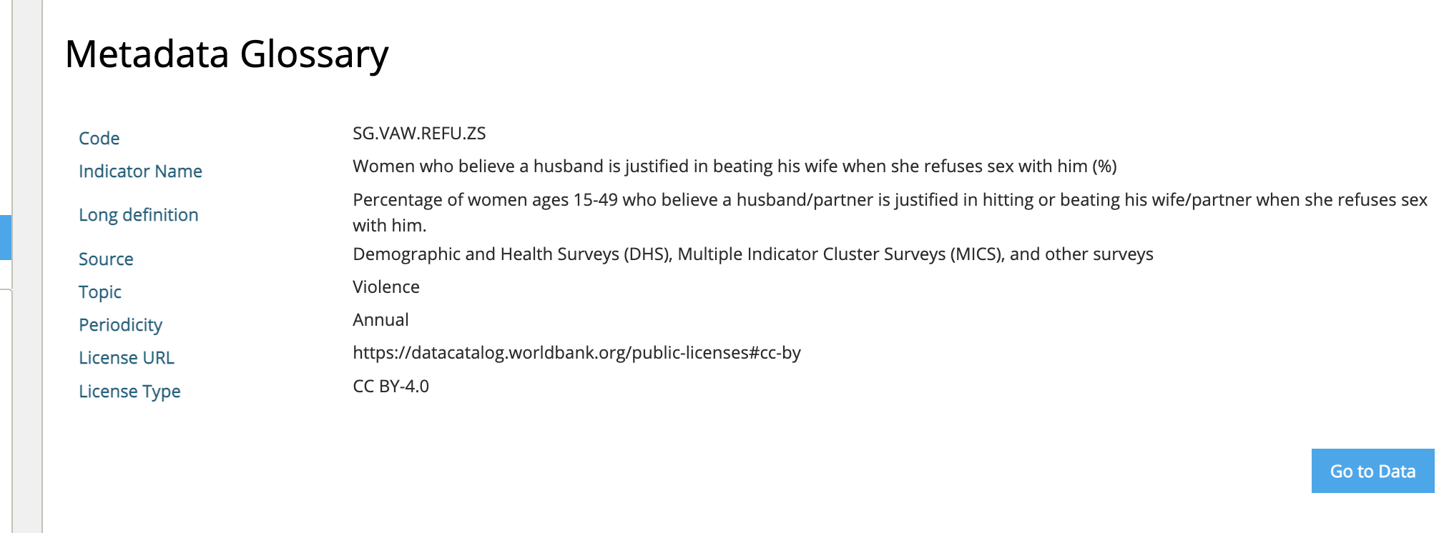

Slide 13
{WDI} (II)
WDI(indicator='SG.VAW.REFU.ZS', country="all", start=1960, end=2020) %>% na.omit() %>% head()
country iso2c iso3c year SG.VAW.REFU.ZS 2995 Afghanistan AF AFG 2015 33.4 3053 Albania AL ALB 2018 0.9 3062 Albania AL ALB 2009 8.9 3066 Albania AL ALB 2005 8.7 3299 Angola AO AGO 2016 11.5 3482 Armenia AM ARM 2016 0.8

Slide 14
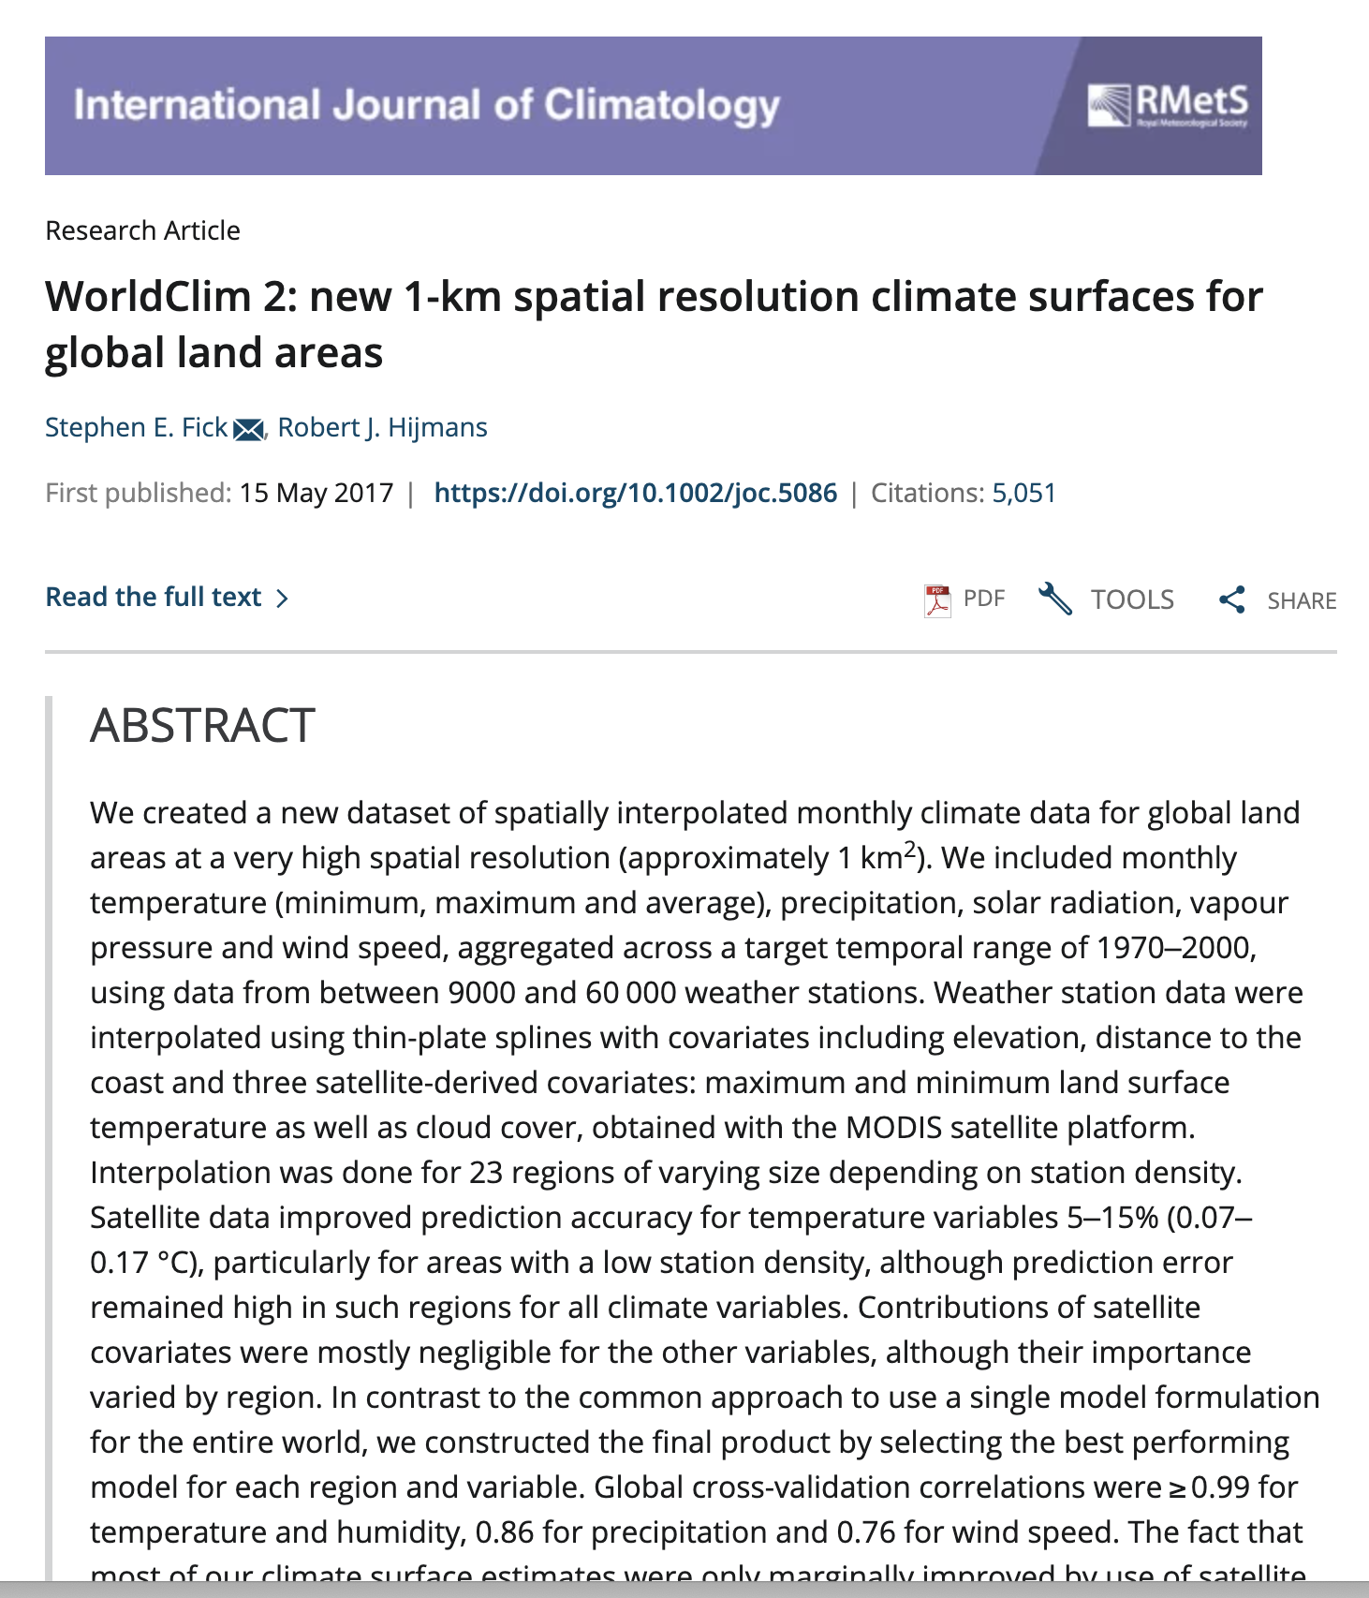
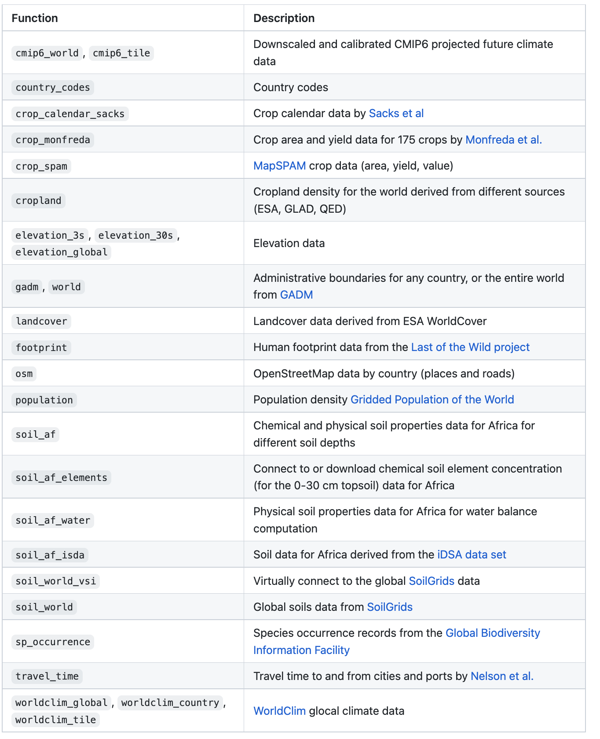
{geodata}

Slide 15
{geodata} (I)
The {WorldClim} database
library(geodata) tmax_data <- worldclim_global(var = "tmax", res = 10, path= getwd()) tmax_data
class : SpatRaster dimensions : 1080, 2160, 12 (nrow, ncol, nlyr) resolution : 0.1666667, 0.1666667 (x, y) extent : -180, 180, -90, 90 (xmin, xmax, ymin, ymax) coord. ref. : lon/lat WGS 84 (EPSG:4326) sources : wc2.1_10m_tmax_01.tif wc2.1_10m_tmax_02.tif wc2.1_10m_tmax_03.tif ... and 9 more source(s) names : wc2.1~ax_01, wc2.1~ax_02, wc2.1~ax_03, wc2.1~ax_04, wc2.1~ax_05, wc2.1~ax_06, ... min values : -42.419, -39.58325, -53.40000, -59.54875, -59.8395, -60.3600, ... max values : 42.157, 40.26450, 41.48825, 43.17525, 44.8155, 46.6155, ...

Slide 16
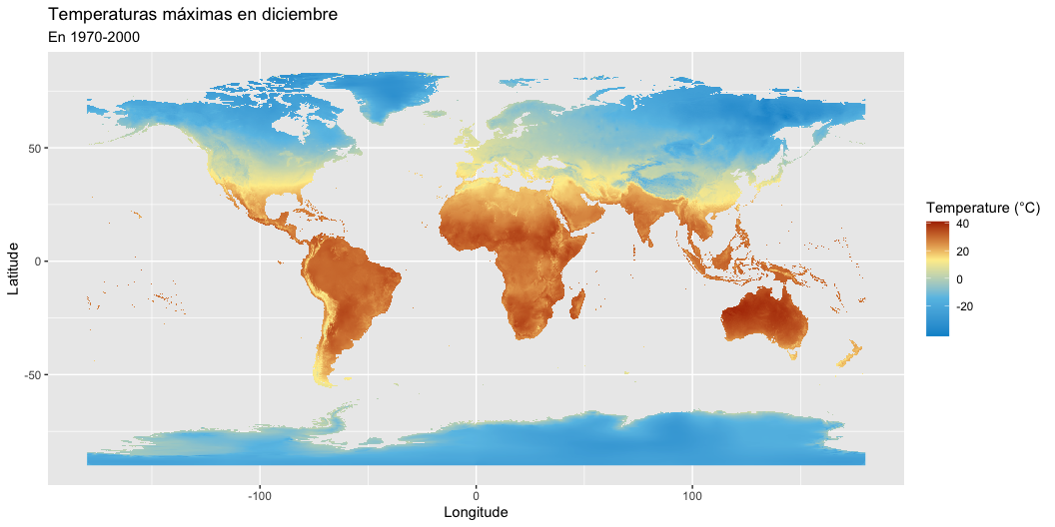
{geodata} (II)
¿Qué tanto calor hace en diciembre?
library(ggplot2) # Converting the raster object into a dataframe tmax_data_may_df <- as.data.frame(tmax_data$wc2.1_10m_tmax_12, xy = TRUE, na.rm = TRUE) rownames(tmax_data_may_df) <- c() ggplot( data = tmax_data_may_df, aes(x = x, y = y) ) + geom_raster(aes(fill = wc2.1_10m_tmax_12)) + labs( title = "Temperaturas máximas en diciembre", subtitle = "En 1970-2000" ) + xlab("Longitude") + ylab("Latitude") + scale_fill_gradientn( name = "Temperature (°C)", colours = c("#0094D1", "#68C1E6", "#FEED99", "#AF3301"), breaks = c(-20, 0, 20, 40) )

Slide 17
{geodata} (III)
También se puede descargar la “Gridded Population of the World” (Una base para densidad poblacional de CIESIN)
pop <- population(2020, res=10, path=getwd()) pop
class : SpatRaster dimensions : 1080, 2160, 1 (nrow, ncol, nlyr) resolution : 0.1666667, 0.1666667 (x, y) extent : -180, 180, -90, 90 (xmin, xmax, ymin, ymax) coord. ref. : lon/lat WGS 84 (EPSG:4326) source : gpw_v4_population_density_rev11_2020_10m.tif name : population_density min value : 0.00 max value : 64552.77
Nos bajo un tiff con la información

Slide 18
{inegiR} + API INEGI (I)
El paquete inegiR permite revisar los datos del BIE
library(inegiR) inegiR::inegi_series(serie=628194,# este el IPC token = token) %>% head()
date date_shortcut values notes 1 2022-10-01 M10 125.276 NA 2 2022-09-01 M9 124.571 NA 3 2022-08-01 M8 123.803 NA 4 2022-07-01 M7 122.948 NA 5 2022-06-01 M6 122.044 NA 6 2022-05-01 M5 121.022 NA
https://www.inegi.org.mx/app/desarrolladores/generatoken/Usuarios/token_Verify

Slide 19
{inegiR} + API INEGI (II)
Guardamos esto como un objeto
# Podemos guardar esta consulta en un objeto y luego graficar consulta1<-inegi_series(serie=628194, # IPC mensual token = token) str(consulta1)
'data.frame': 646 obs. of 4 variables: $ date : Date, format: "2022-10-01" "2022-09-01" ... $ date_shortcut: chr "M10" "M9" "M8" "M7" ... $ values : num 125 125 124 123 122 ... $ notes : logi NA NA NA NA NA NA ...

Slide 20
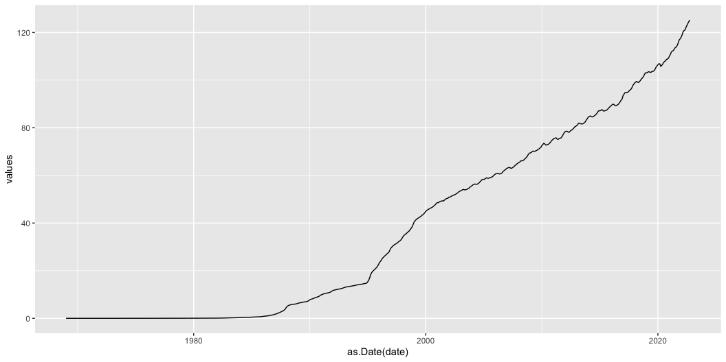
{inegiR} + API INEGI (III)
Una fácil gráfica
consulta1 %>% ggplot()+ aes(x=as.Date(date), y=values) + geom_line()

Slide 21
{paquetes demogRáficos}: otros paquetes con API
Necesitan token y/o inscripción
IPUMS internacional {ipumsR}
Dataset Management for the Demographic and Health Survey (DHS) Data {rdhs}
API Banxico {siebanxicor}

Slide 22
{paquetes demogRáficos}
Paquetes y códigos para consultar información
Paquetes para análisis demográfico
Paquetes para presentación de información

Slide 23
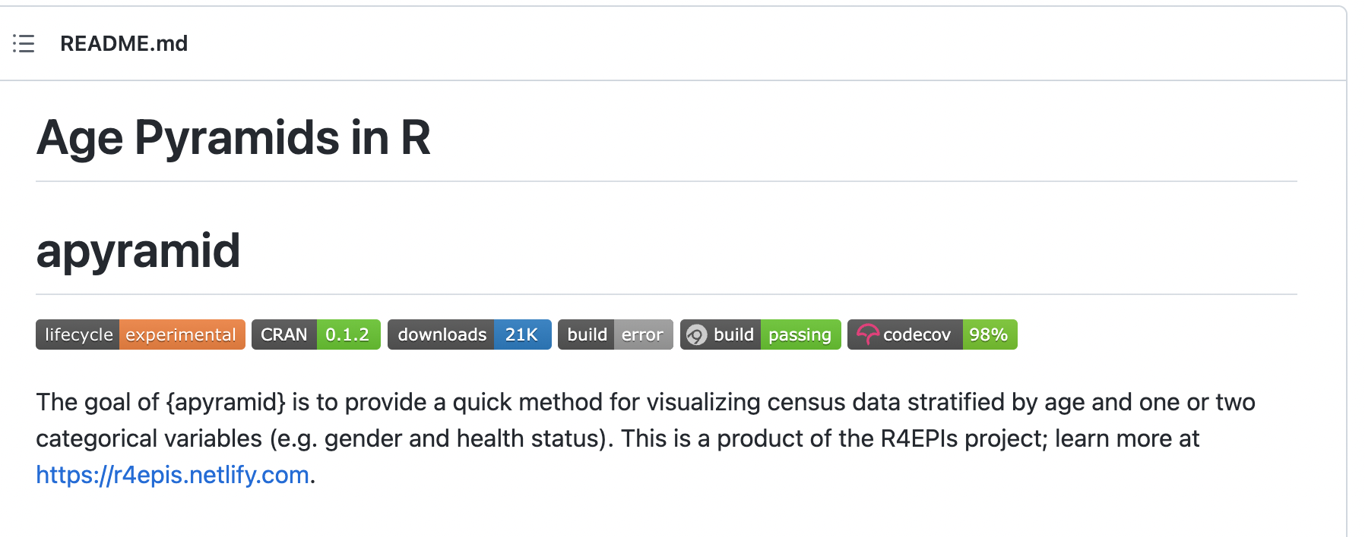
{apyramid} (I)
Una pirámide muy sencilla, primero descargo mi población, pero usando directamente wpp2019
library(wpp2019) data(popF) data(popM)
Me salto un par de pasos hasta tener una base para México
popmex2020 # en formato long
# A tibble: 42 × 8 country_code name age anio sex poblacion edad edad_factor <int> <chr> <chr> <chr> <chr> <dbl> <dbl> <fct> 1 484 Mexico 0-4 2020 hombres 5605. 0 0 2 484 Mexico 0-4 2020 mujeres 5354. 0 0 3 484 Mexico 10-14 2020 hombres 5693. 10 10 4 484 Mexico 10-14 2020 mujeres 5448. 10 10 5 484 Mexico 100+ 2020 hombres 4.72 100 100 6 484 Mexico 100+ 2020 mujeres 8.24 100 100 7 484 Mexico 15-19 2020 hombres 5695. 15 15 8 484 Mexico 15-19 2020 mujeres 5515. 15 15 9 484 Mexico 20-24 2020 hombres 5505. 20 20 10 484 Mexico 20-24 2020 mujeres 5435. 20 20 # … with 32 more rows

Slide 24
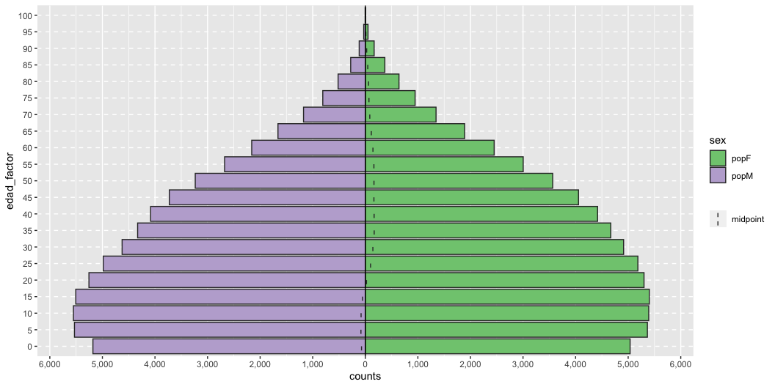
{apyramid} (II)
library(apyramid) popmex2020 %>% age_pyramid(edad_factor, # edad split_by = sex, count=poblacion

Slide 25
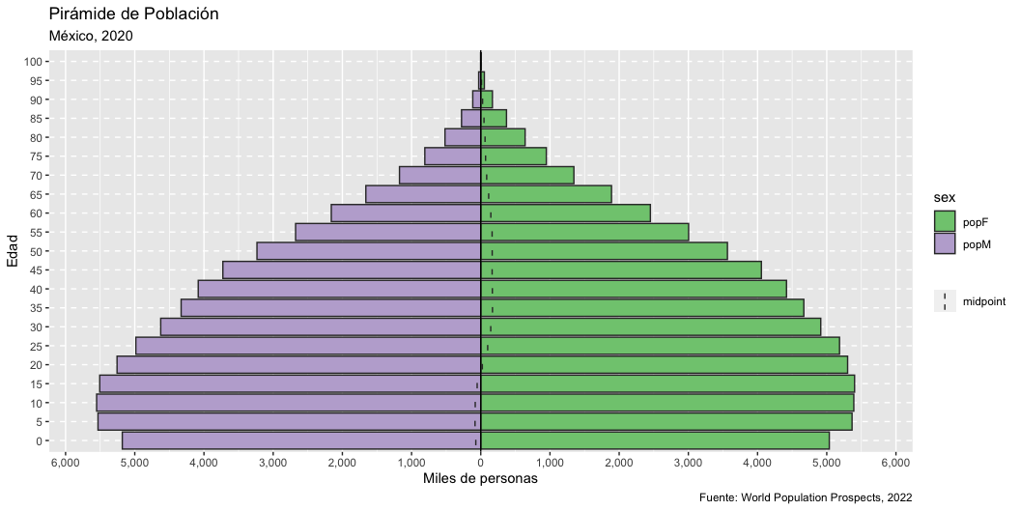
{apyramid} (III)
Una ventaja es que es compatible con {ggplot2}
popmex2020 %>% age_pyramid(edad_factor, # edad split_by = sex, count=poblacion) + # sexo labs(title="Pirámide de Población", subtitle = "México, 2020", y ="Miles de personas", # ojo x = "Edad", # ojo caption = "Fuente: World Population Prospects, 2022" )
Hay una opción “stack_by” que permite
hacer un stack si tenemos dos series

Slide 26
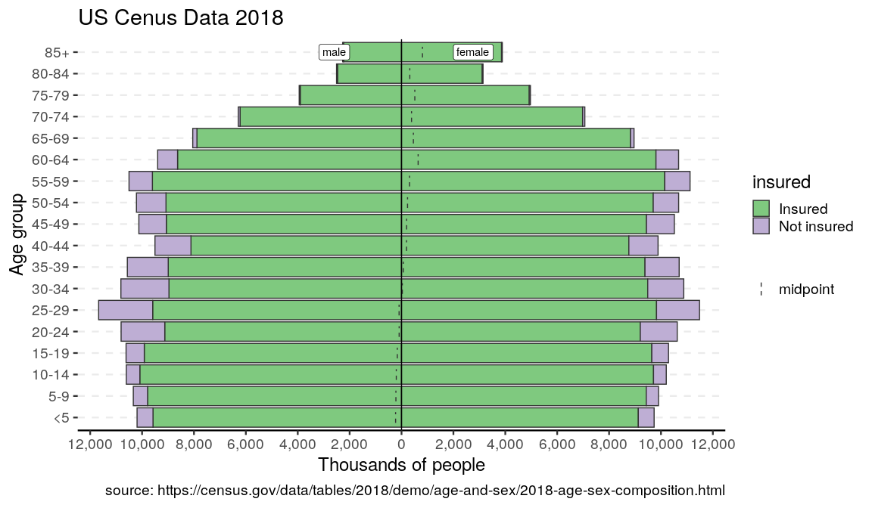
{apyramid} (IV)
Hay una opción “stack_by” que permite
hacer un stack si tenemos dos series

Slide 27
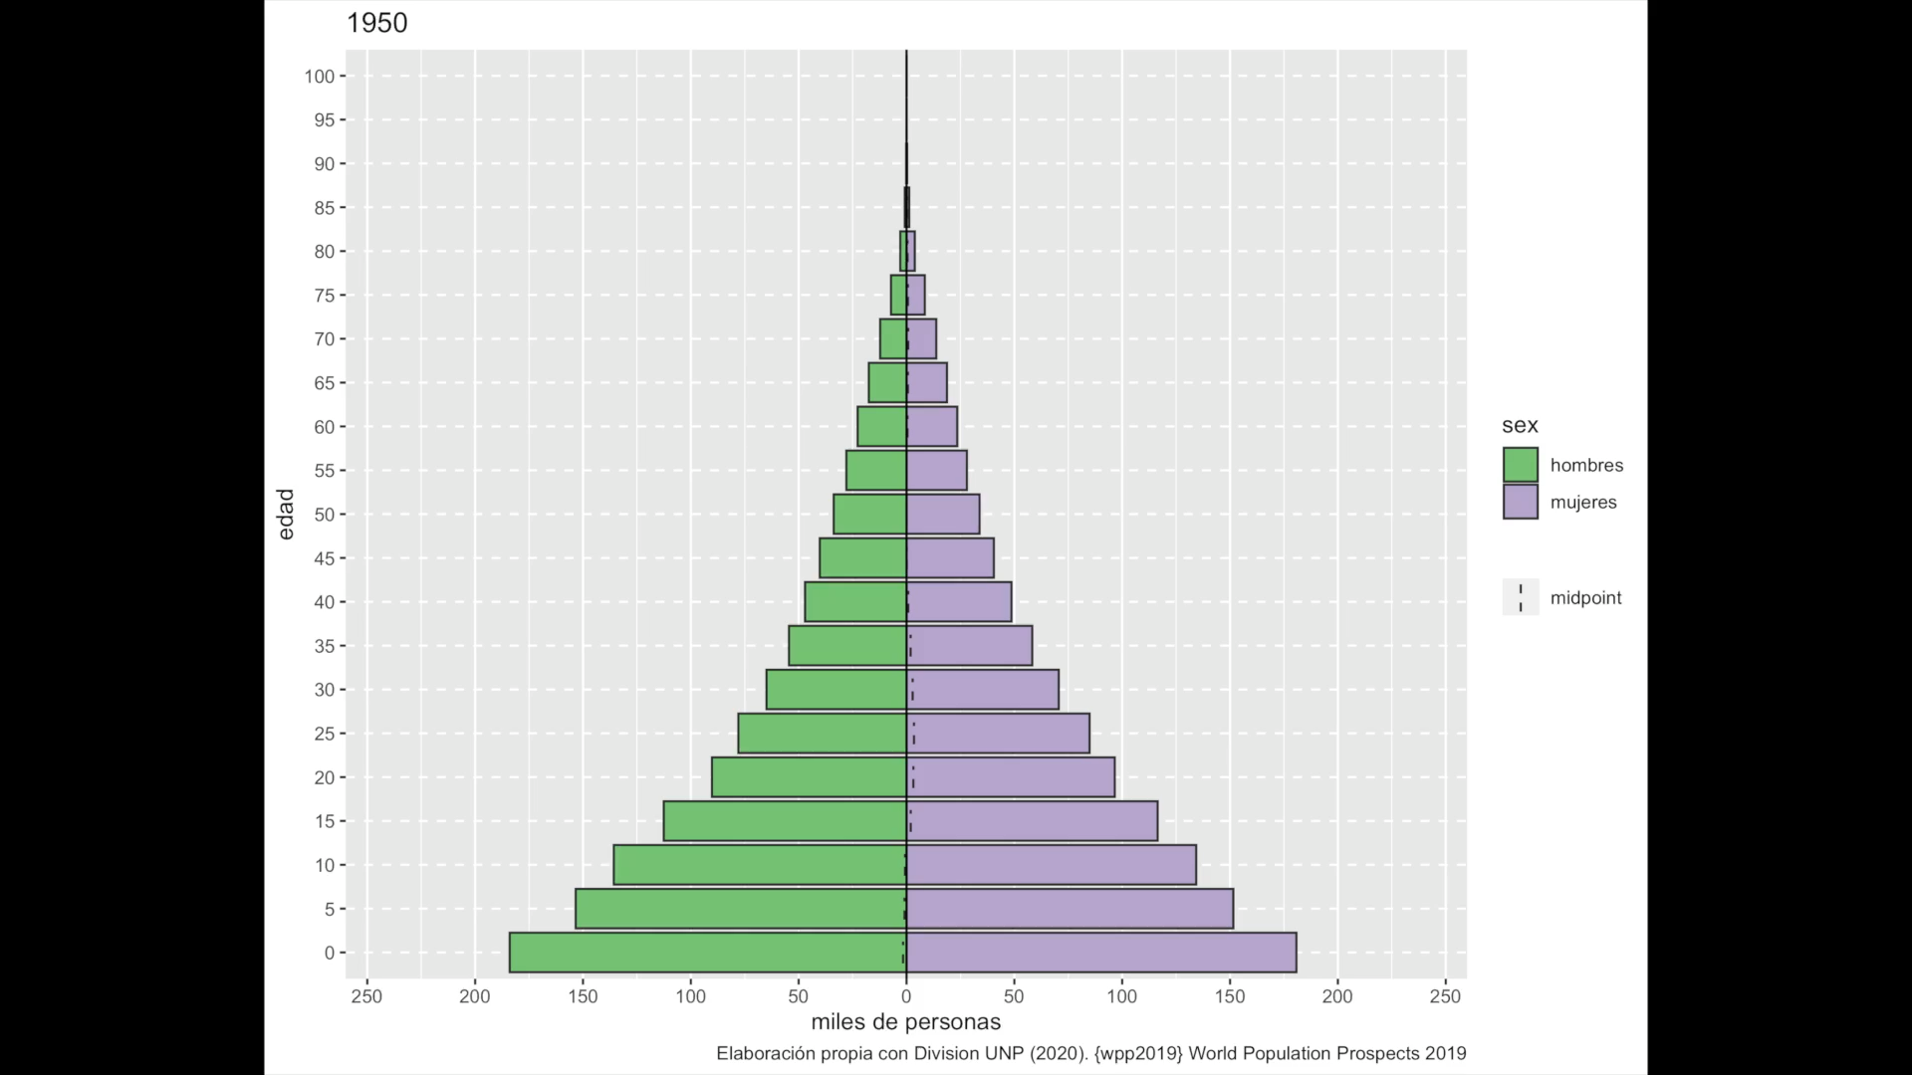
Estructura de la población en El Salvador

Slide 28

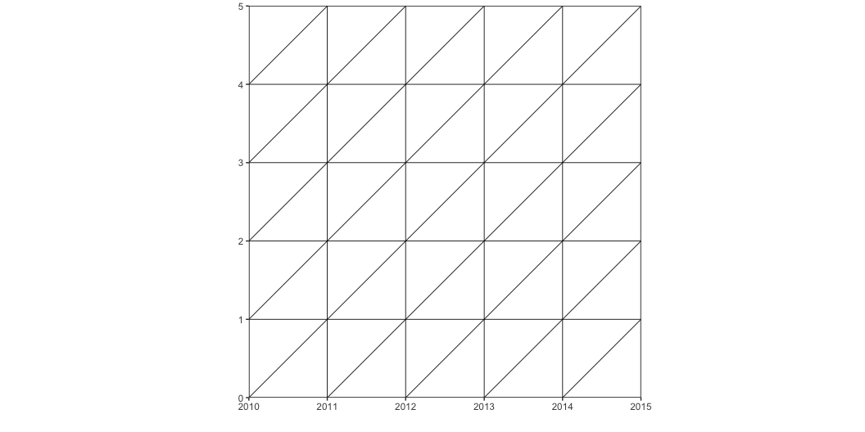
LexisPlotR (I)
Una herramienta muy útil son los diagramas de Lexis
library(LexisPlotR) # Dibuje una cuadrícula de Lexis desde el año 2010 hasta el año 2015, # que representa las edades de 0 a 5 años. lexis_grid(year_start = 2010, year_end = 2015, age_start = 0, age_end = 5)

Slide 29
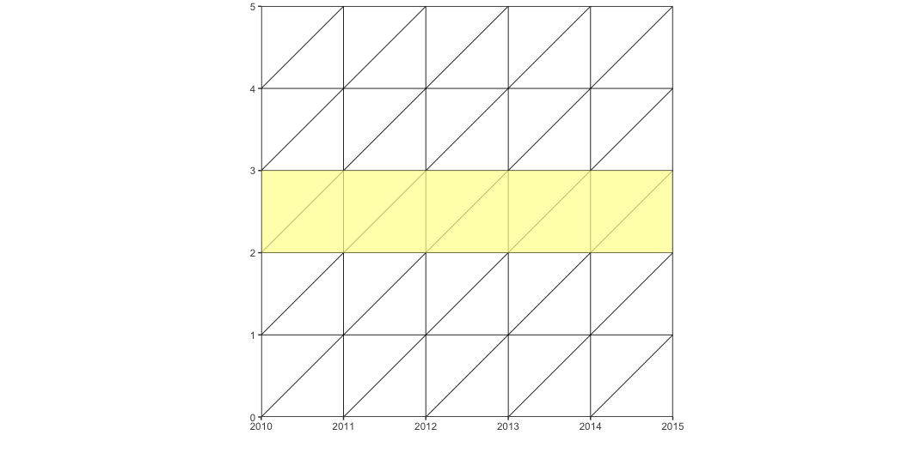
LexisPlotR(II)
lexis_grid(year_start = 2010, year_end = 2015, age_start = 0, age_end = 5) %>% lexis_age(age = 2)

Slide 30
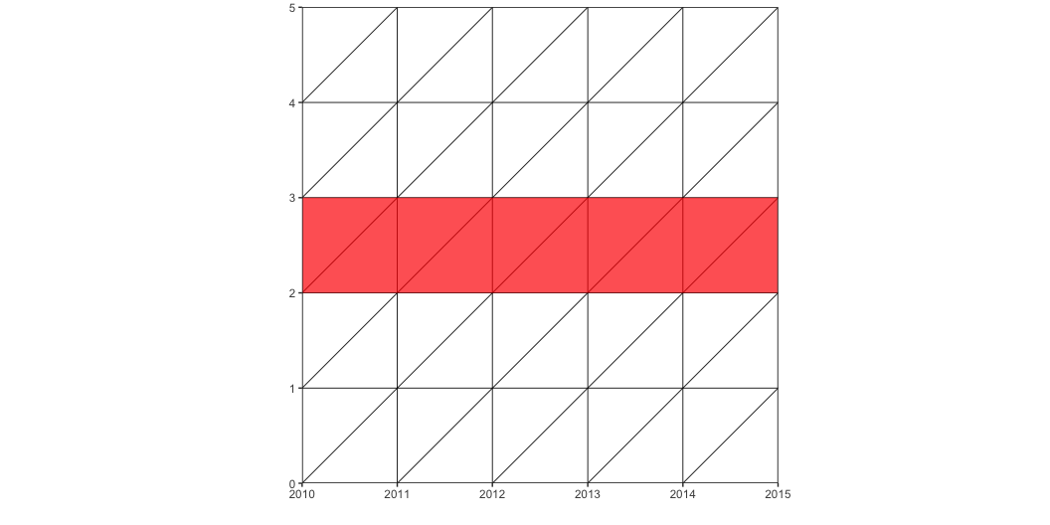
LexisPlotR (III)
lexis_grid(year_start = 2010, year_end = 2015, age_start = 0, age_end = 5) %>% lexis_age(age = 2, fill = "red")

Slide 31
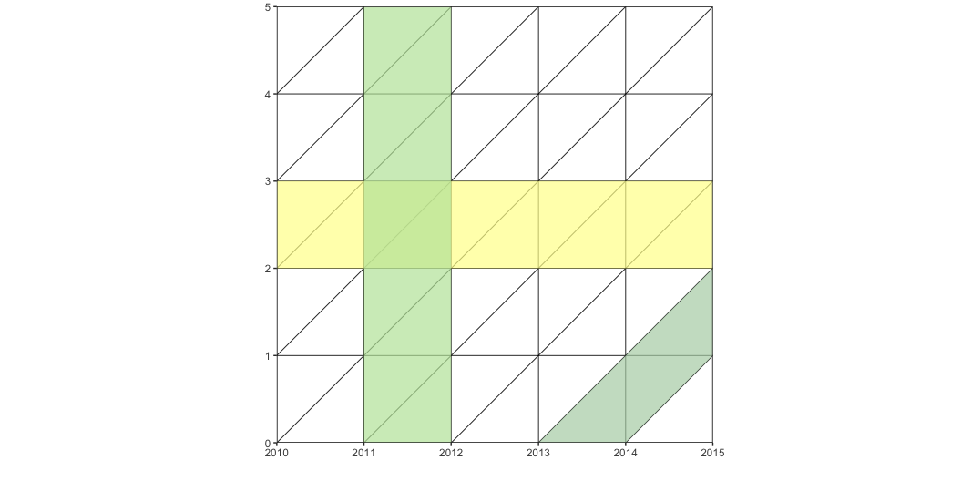
LexisPlotR (IV)
lexis_grid(year_start = 2010, year_end = 2015, age_start = 0, age_end = 5) %>% lexis_age(age = 2) %>% lexis_cohort(cohort = 2013) %>% lexis_year(year = 2011)

Slide 32
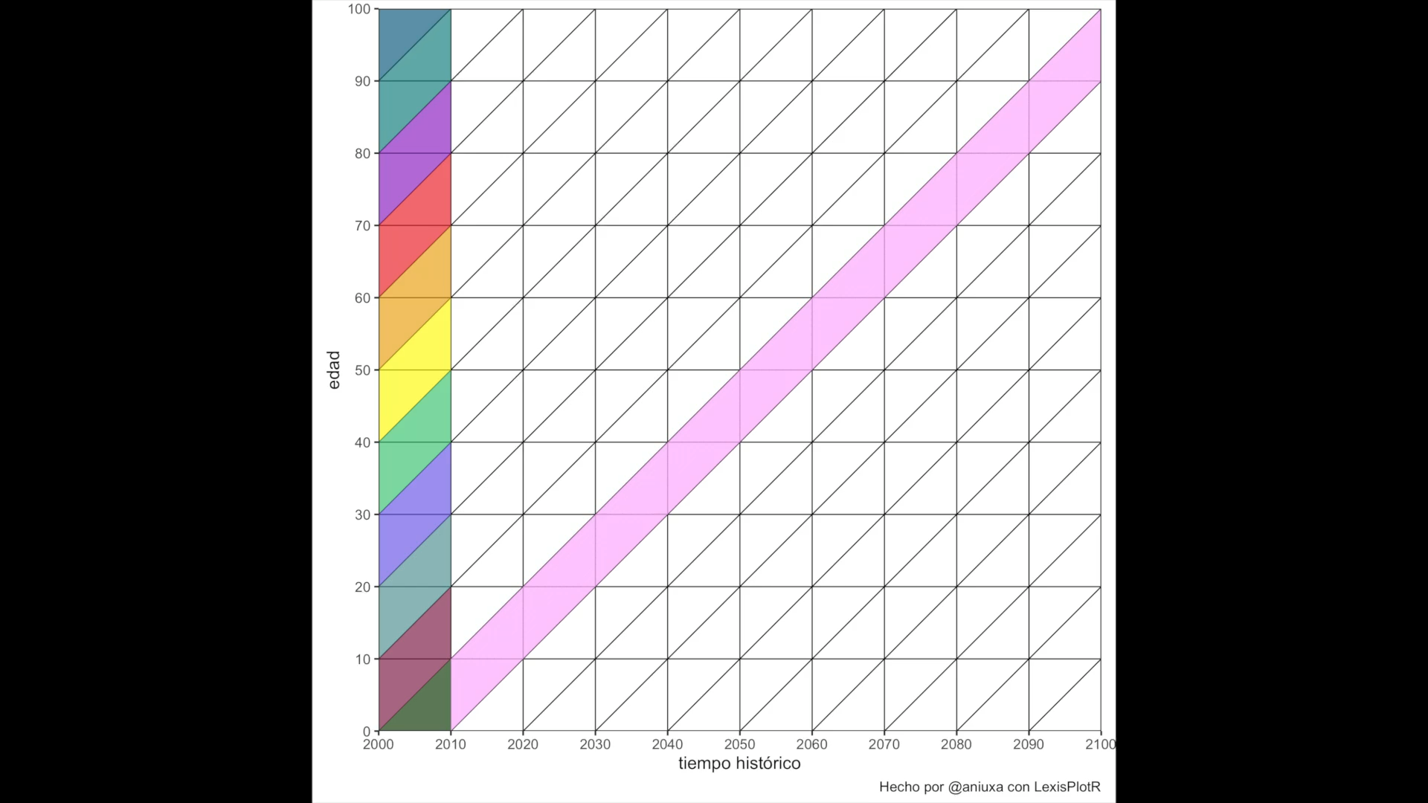
LexisPlotR (V)

Slide 33
{fmsb} (I)
Este paquete tiene cosas muy interesantes. Es un paquete no sólo para demografía pero permite ajustar algunas funciones demográficas
Limitantes: como que está en japonés :P
Un ejemplo con el índice de Whipple, que mide la atracción digital. Necesitamos datos en edades singulares:
readxl::read_excel("sv1992.xlsx") %>% head() %>% janitor::clean_names()# datos de ipums
# A tibble: 6 × 4 age male female unknown <chr> <dbl> <dbl> <dbl> 1 0 6093 6113 0 2 1 6089 5795 0 3 2 6805 6737 0 4 3 7028 6699 0 5 4 7294 6965 0 6 5 6628 6408 0

Slide 34
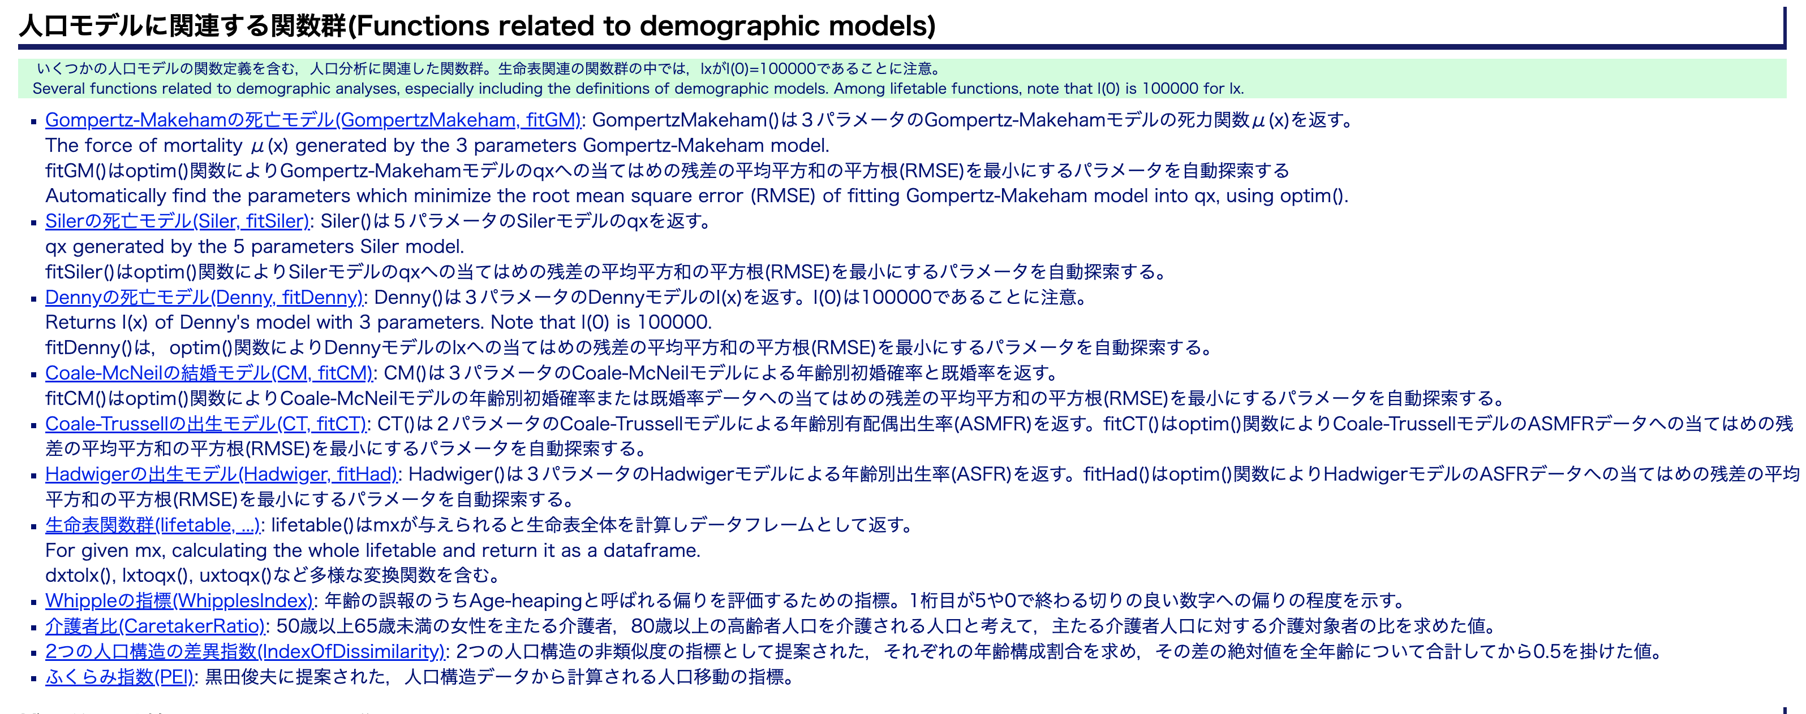
{fmsb} (II)
fmsbパッケージマニュアル (sip21c.org)

Slide 35
{fmsb} (III)
library(fmsb) sv1992 %>% filter(!age>64) %>% count(age, wt=male) %>% with( WhipplesIndex(n) )
$WI [1] 127.154 $JUDGE [1] "rough"

Slide 36
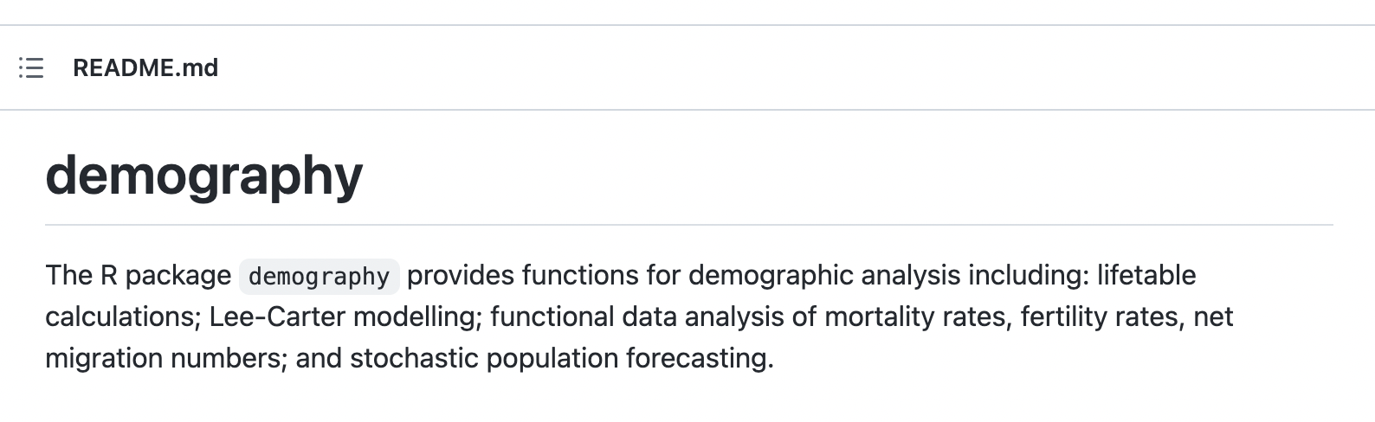
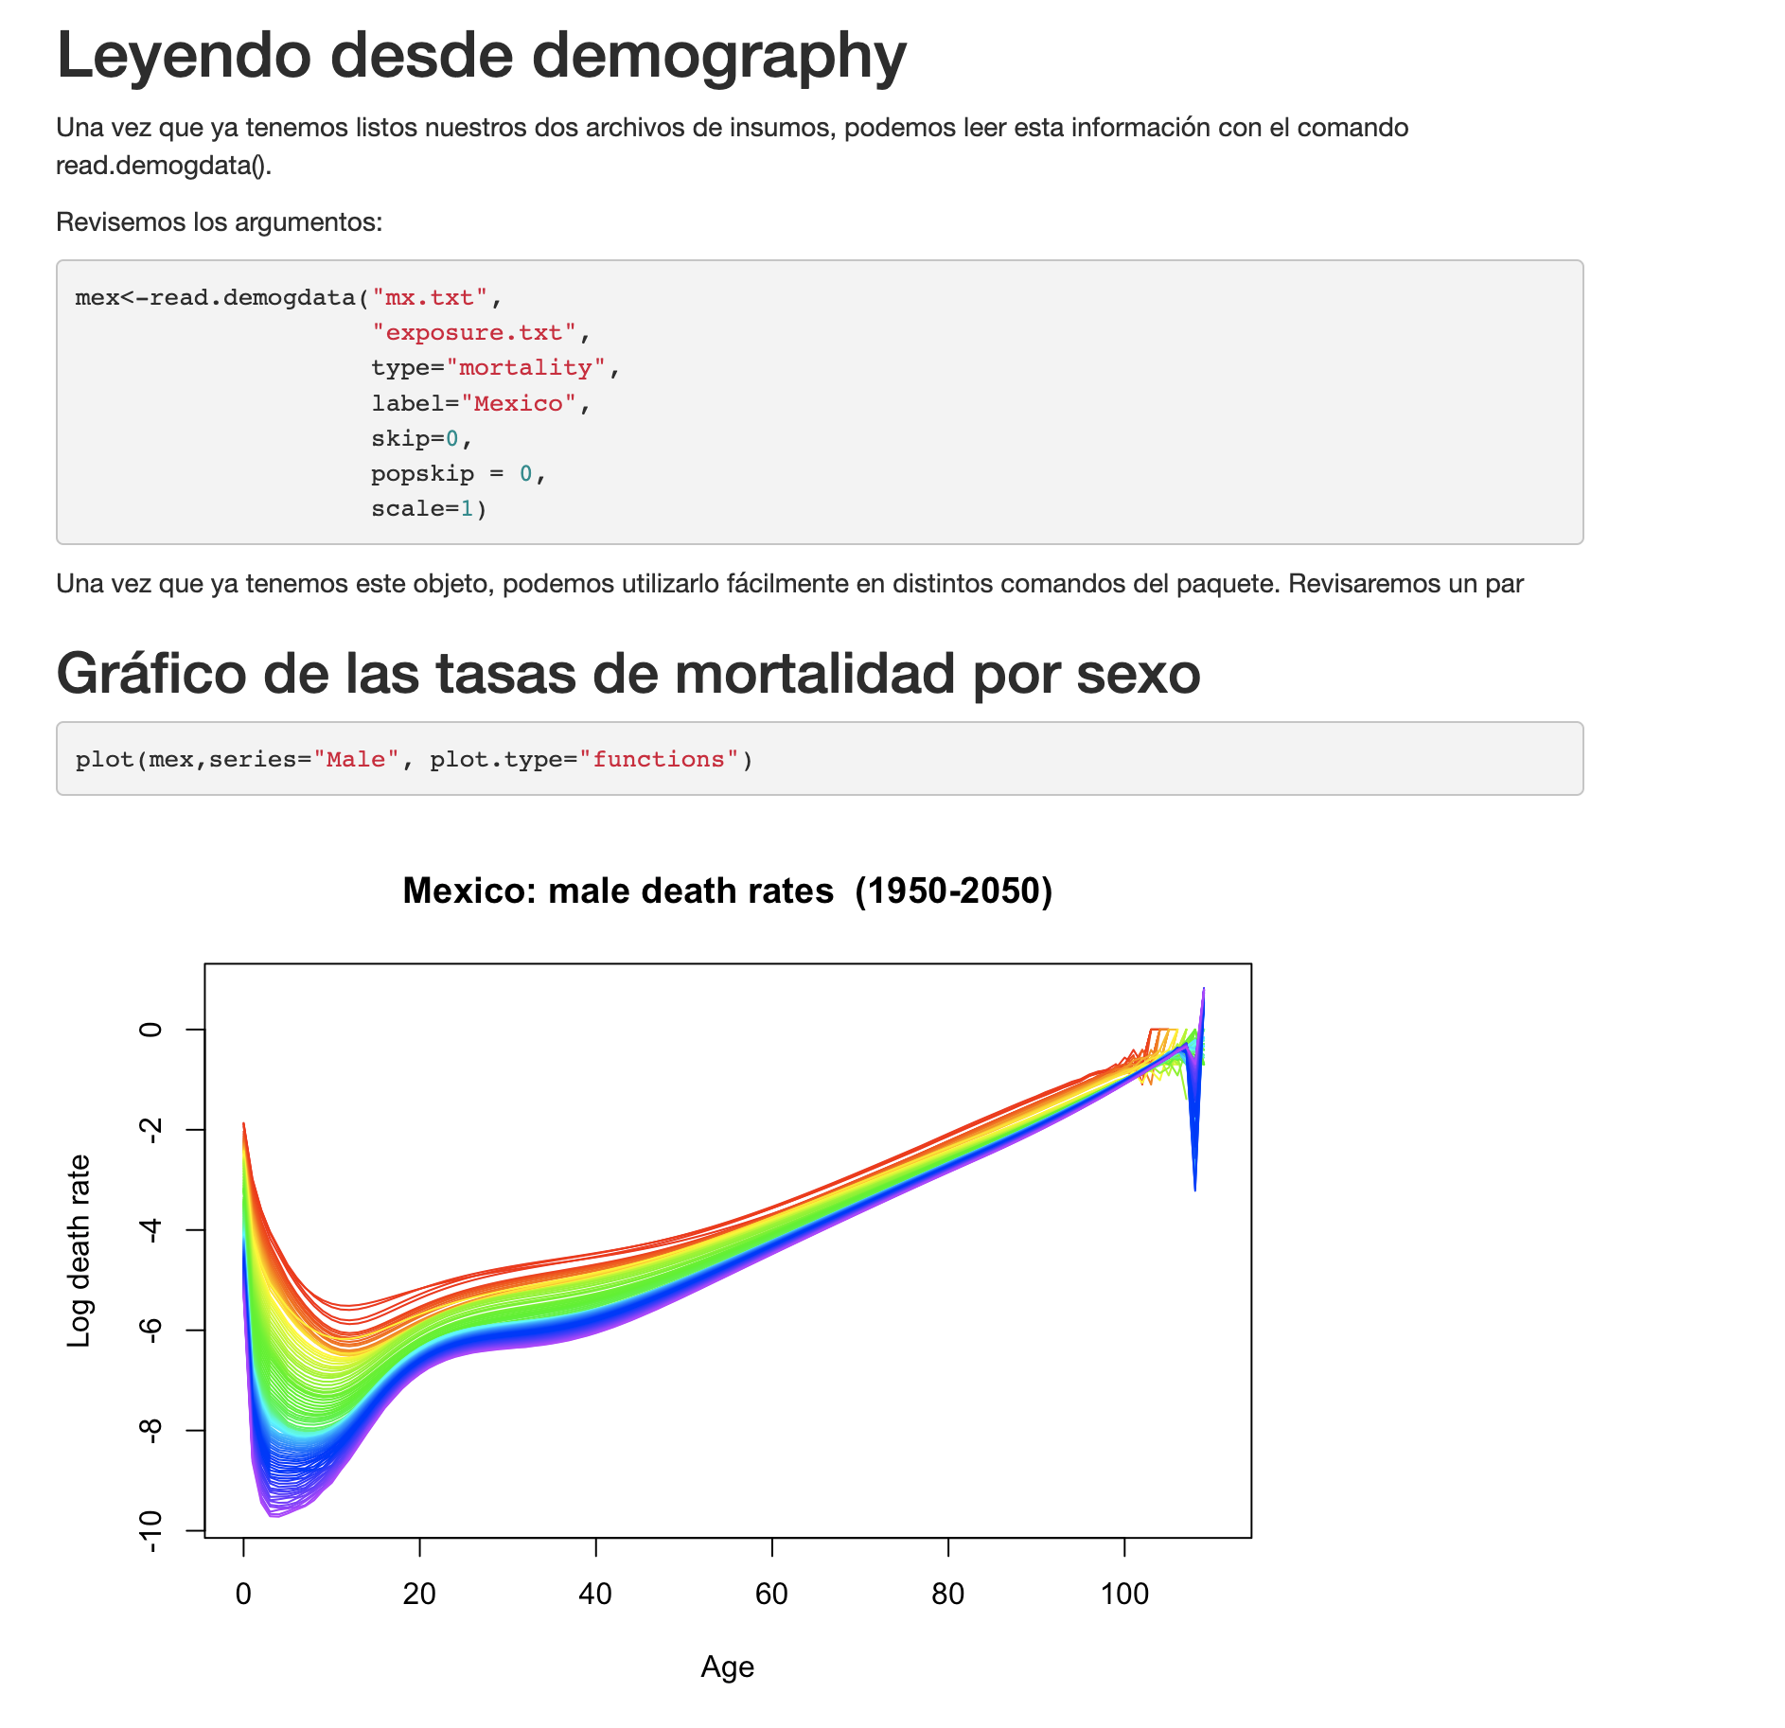
{demography}
Lo más complicado es pasar nuestros datos al formato del Human Mortality Database.
Práctica 13. Aplicaciones relacionadas a la demografía (IV) (aniuxa.github.io)

Slide 37
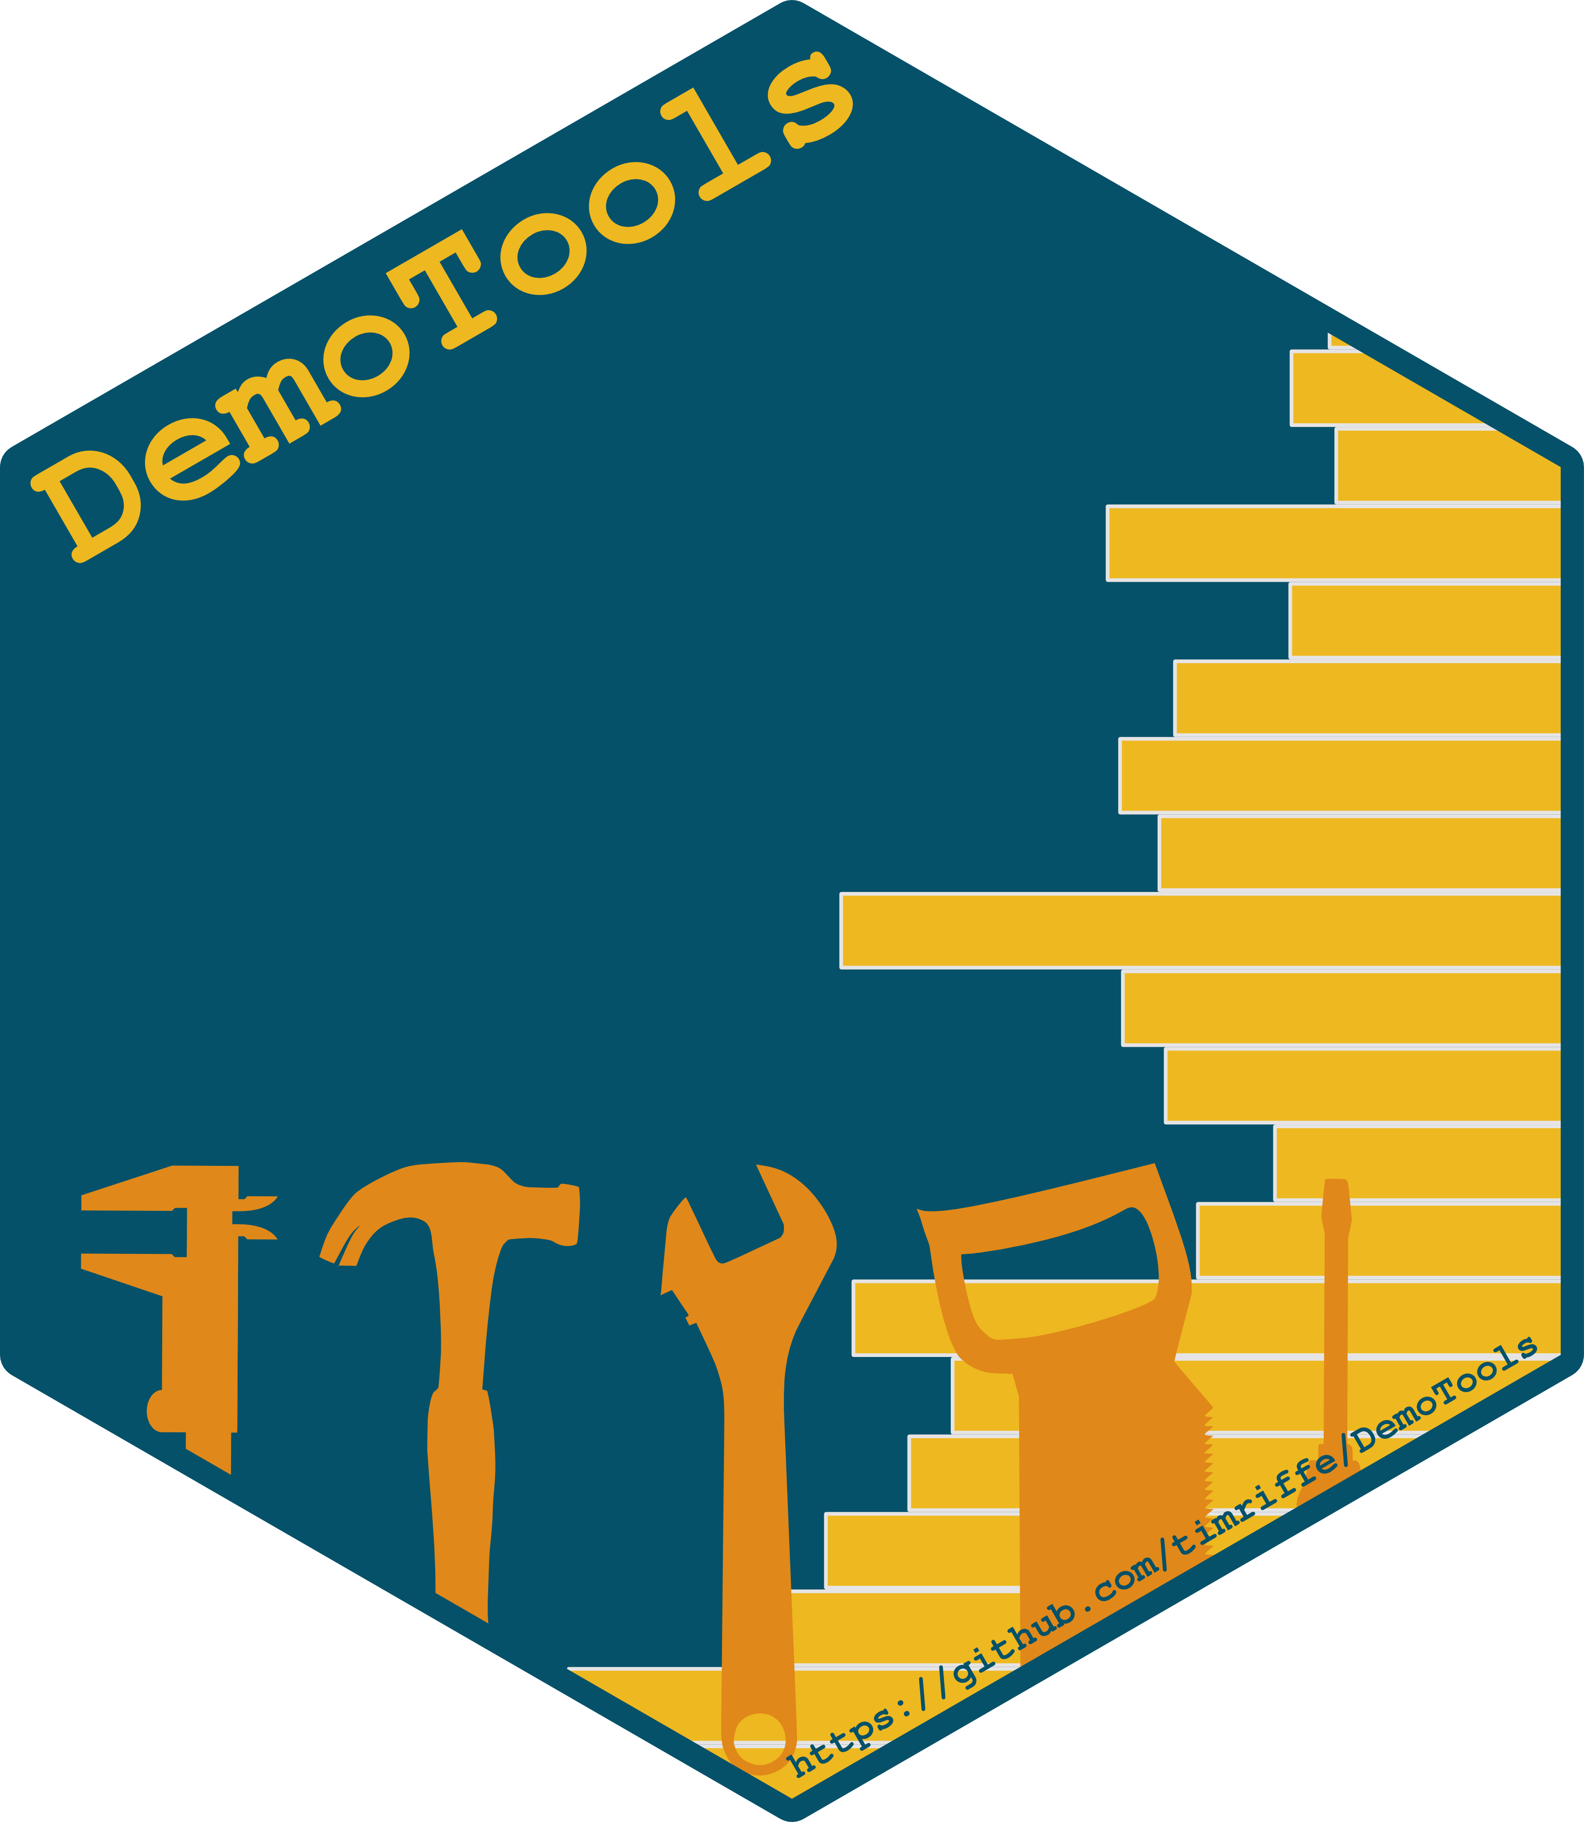
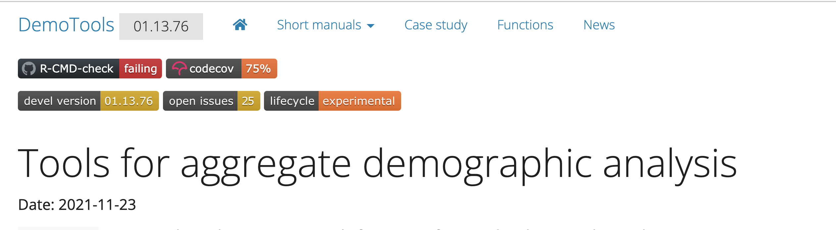
{DemoTools} (I)
Es quizás el paquete más completo. Todavía no está en CRAN. Así que su instalación se debe hacer desde su versión en desarrollo y además intalar Stan
install.packages("rstan", repos =c("https://mc-stan.org/r-packages/", getOption("repos")))
remotes::install_github("timriffe/DemoTools")
library(DemoTools)

Slide 38
{DemoTools} (II)
Índices de atraccción
### Whipple check_heaping_whipple(Value=sv1992$male, Age= sv1992$age, ageMin = 25, ageMax = 60, digit = c(0, 5))
[1] 1.27154
### Noumbissi check_heaping_noumbissi(sv1992$male, Age=sv1992$age, ageMin = 30, ageMax = 60, digit = 0)
[1] 1.411808

Slide 39
{DemoTools} (III)
Tablas de vida
Este paquete nos da la oportunidad de construir las tablas de vida con diferentes insumos, con cualquiera de las siguientes opciones:
Vector de muertes y vector de Población media
Vector de tasas de Mortalidad (nMx)
Vector de cocientes de mortalidad (nqx)
Vector de efectivos a edad exacta (lx)

Slide 40
{DemoTools} (IV)
Tablas de vida
# Tabla abreviada ---- ## Input: nMx ---- #Datos de México 2000 nMx <- c(0.025429618, 0.000895531, 0.000364678, 0.000480071, 0.000979976, 0.001661119, 0.002167313, 0.002549786, 0.00307099, 0.003970018, 0.005461053, 0.007799417, 0.011317907, 0.016516166, 0.024145341, 0.035168272, 0.051143602, 0.074042144, 0.136811785)

Slide 41
{DemoTools} (V)
Tablas de vida
round(mx_lifetable2000, digits = 2) %>% head()
Age AgeInt nMx nAx nqx lx ndx nLx Sx Tx ex 0 0 1 0.03 0.11 0.02 100000.00 2486.76 97789.83 0.97 7214185 72.14 1 1 4 0.00 1.58 0.00 97513.24 348.55 389208.81 1.00 7116395 72.98 5 5 5 0.00 2.50 0.00 97164.69 177.01 485380.95 1.00 6727186 69.23 10 10 5 0.00 2.50 0.00 96987.69 232.53 484357.11 1.00 6241805 64.36 15 15 5 0.00 2.76 0.00 96755.16 473.05 482714.55 0.99 5757448 59.51 20 20 5 0.00 2.66 0.01 96282.11 796.59 479548.05 0.99 5274734 54.78

Slide 42
{DemoTools} (VI)
Otras funciones
¡No da tiempo para todas!
Este paquete puede producir tablas abreviadas, tablas singulares y extrapolar hasta 109 años
También hay funciones de suavizamiento de información.

Slide 43
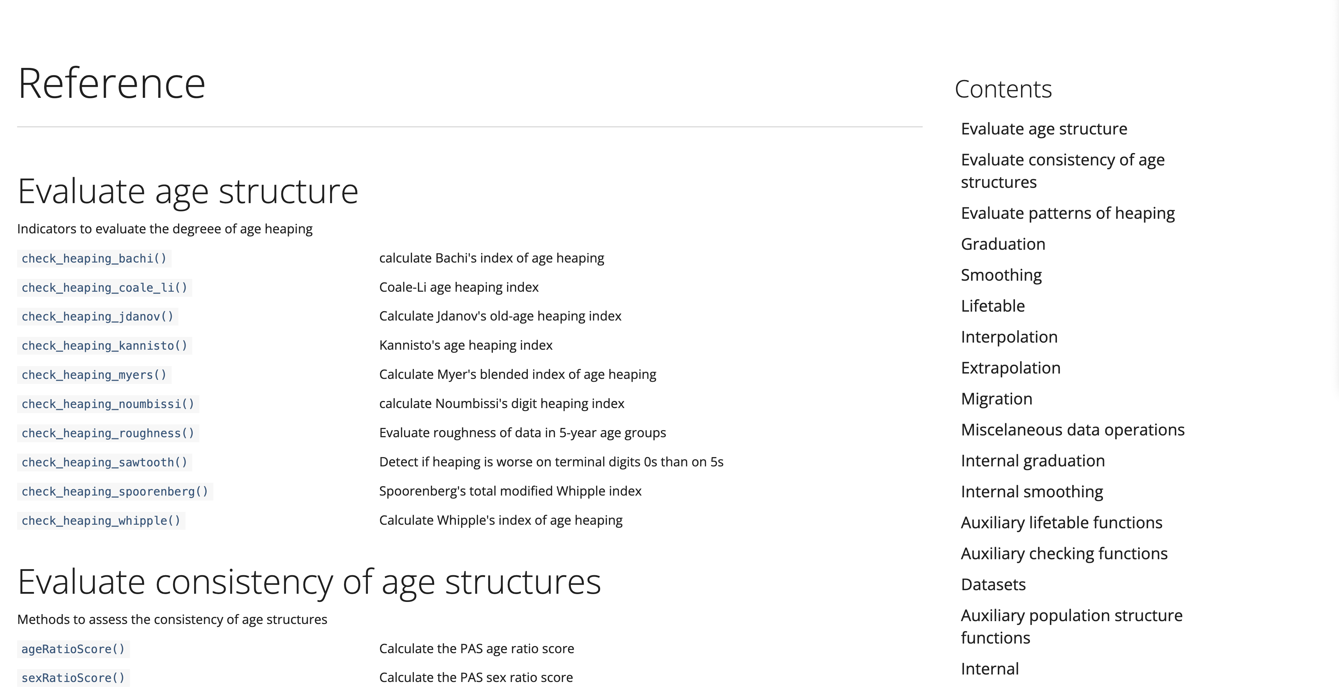
{DemoTools} (VII)
Function reference • DemoTools (timriffe.github.io)

Slide 44
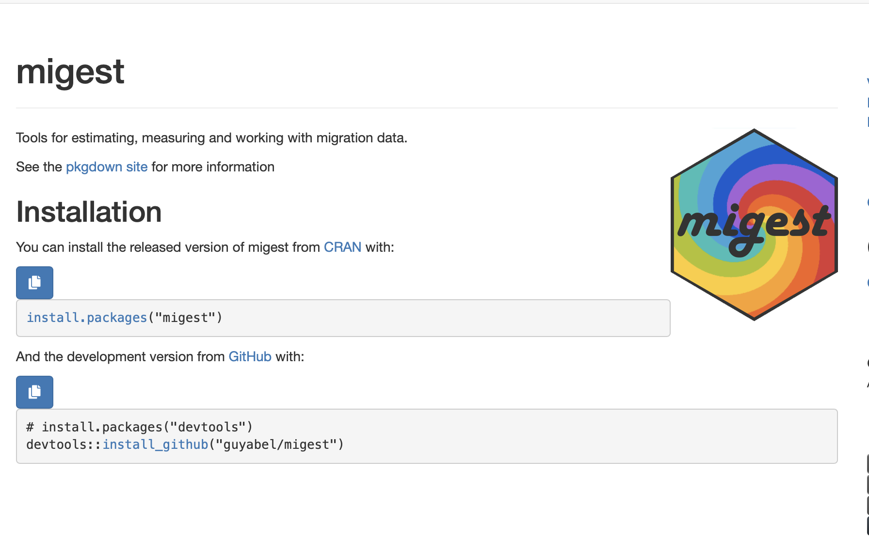
{migest} (I)

Slide 45
{migest} (II)
¿Qué necesitamos?
library(migest) library(tidyverse) library(countrycode) # download Abel and Cohen (2019) estimates f <- read_csv("https://ndownloader.figshare.com/files/38016762", show_col_types = FALSE) f
# A tibble: 307,833 × 9 year0 orig dest sd_drop_neg sd_rev_neg mig_rate da_min_open da_min_closed <dbl> <chr> <chr> <dbl> <dbl> <dbl> <dbl> <dbl> 1 1990 BDI BDI 0 0 0 0 0 2 1990 COM BDI 0 0 0 0 0 3 1990 DJI BDI 0 0 0 0 0 4 1990 ERI BDI 0 0 0 0 0 5 1990 ETH BDI 0 0 0 0 0 6 1990 KEN BDI 30 30 75.7 51.3 207. 7 1990 MDG BDI 0 0 0 0.03 0 8 1990 MWI BDI 0 0 0 0 0 9 1990 MUS BDI 0 0 0 0.06 0 10 1990 MYT BDI 0 0 0 0 0 # ℹ 307,823 more rows # ℹ 1 more variable: da_pb_closed <dbl>
names(f)
[1] "year0" "orig" "dest" "sd_drop_neg" [5] "sd_rev_neg" "mig_rate" "da_min_open" "da_min_closed" [9] "da_pb_closed"

Slide 46
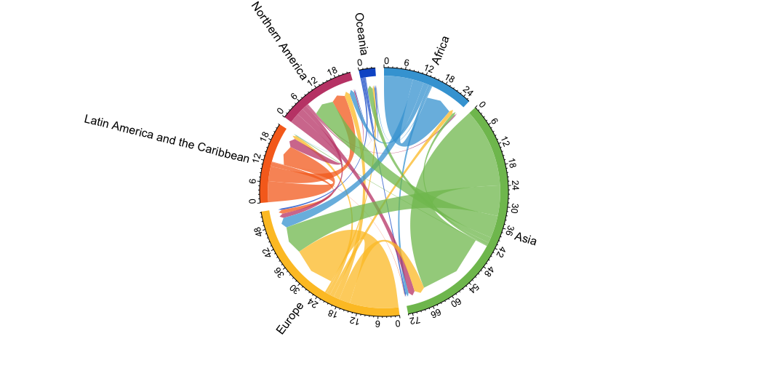
{migest} (III)
# El diccionario nos ayuda regionalizar la info d <- f %>% mutate( orig = countrycode(sourcevar = orig, custom_dict = dict_ims, origin = "iso3c", destination = "region"), dest = countrycode(sourcevar = dest, custom_dict = dict_ims, origin = "iso3c", destination = "region") ) %>% group_by(year0, orig, dest) %>% summarise_all(sum) %>% ungroup()
# 2015-2020 pseudo-Bayesian estimates for plotting pb <- d %>% filter(year0 == 2015) %>% # elije un solo año mutate(flow = da_pb_closed/1e6) %>% # se tiene que hace "flujo" en miles select(orig, dest, flow) # solo necesitamos origen, destino y el flujo pb
mig_chord(x = pb)

Slide 47
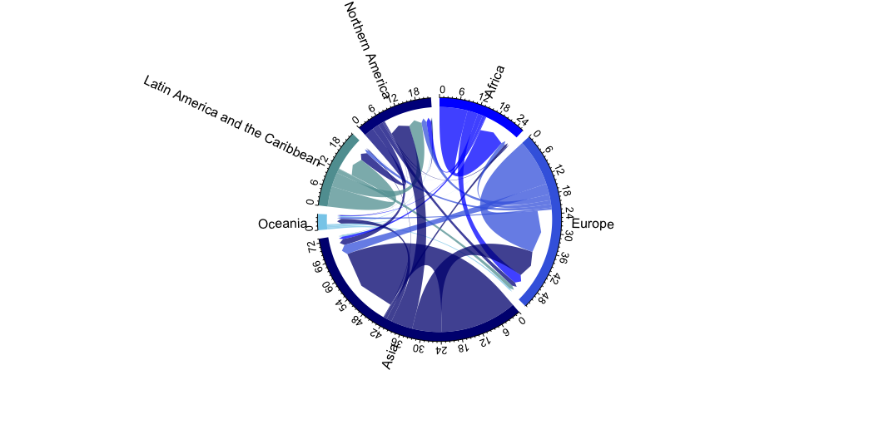
{migest} (III)
Se puede personalizar
# pass arguments to circlize::chordDiagramFromDataFrame mig_chord(x = pb, # order of regions order = unique(pb$orig)[c(1, 3, 2, 6, 4, 5)], # spacing for labels preAllocateTracks = list(track.height = 0.3), # colours grid.col = c("blue", "royalblue", "navyblue", "skyblue", "cadetblue", "darkblue") )

Slide 48
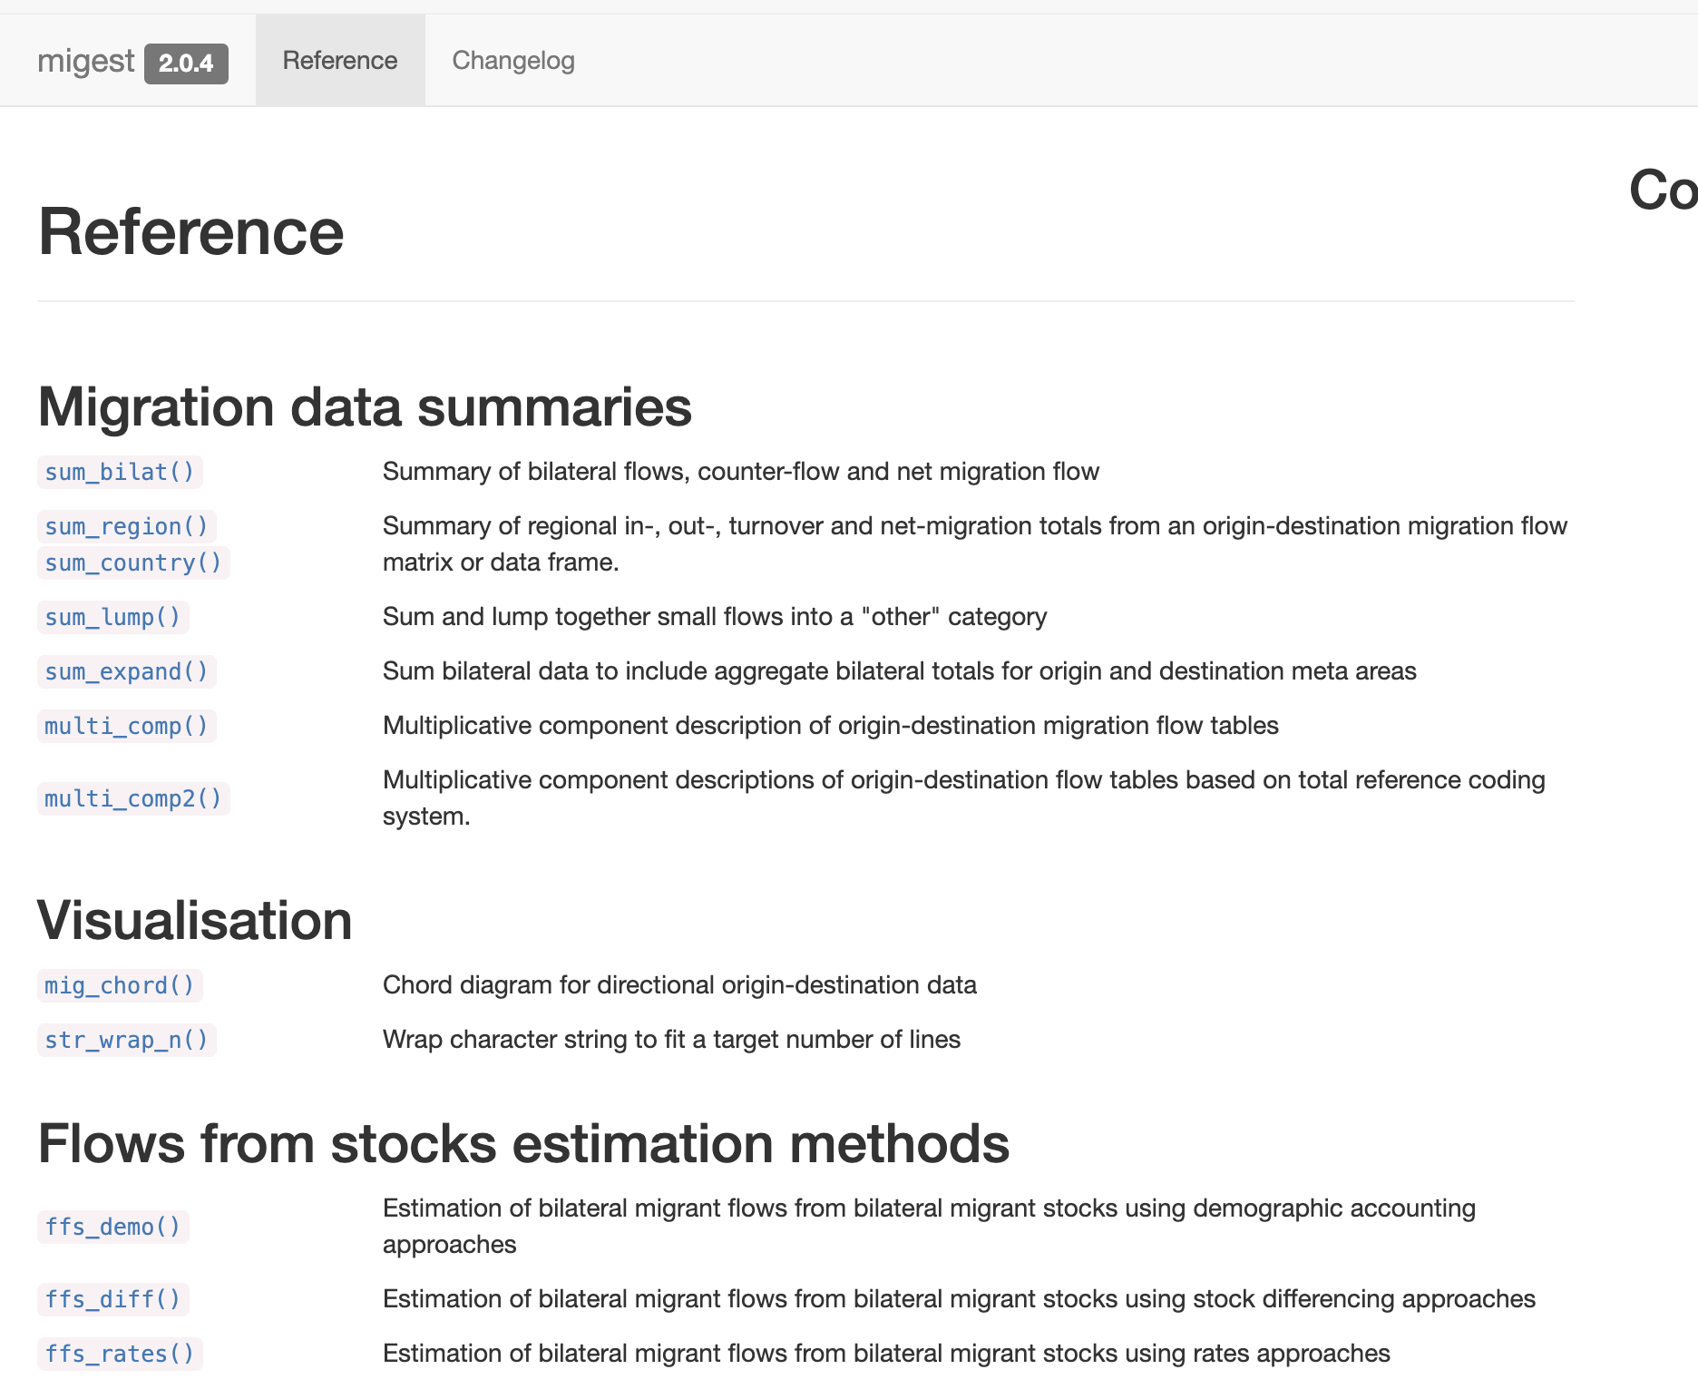
{migest} (IV)

Slide 49
{migest} (III)
¿Qué necesitamos?
library(migest) library(tidyverse) library(countrycode)
# download Abel and Cohen (2019) estimates f <- read_csv("https://ndownloader.figshare.com/files/38016762", show_col_types = FALSE) f
# A tibble: 307,833 × 9 year0 orig dest sd_drop_neg sd_rev_neg mig_rate da_min_open da_min_closed <dbl> <chr> <chr> <dbl> <dbl> <dbl> <dbl> <dbl> 1 1990 BDI BDI 0 0 0 0 0
names(f)
[1] "year0" "orig" "dest" "sd_drop_neg" [5] "sd_rev_neg" "mig_rate" "da_min_open" "da_min_closed" [9] "da_pb_closed"

Slide 50
{migest} (III)
# El diccionario nos ayuda regionalizar la info d <- f %>% mutate( orig = countrycode(sourcevar = orig, custom_dict = dict_ims, origin = "iso3c", destination = "region"), dest = countrycode(sourcevar = dest, custom_dict = dict_ims, origin = "iso3c", destination = "region") ) %>% group_by(year0, orig, dest) %>% summarise_all(sum) %>% ungroup() d
# A tibble: 216 × 9 year0 orig dest sd_drop_neg sd_rev_neg mig_rate da_min_open da_min_closed <dbl> <chr> <chr> <dbl> <dbl> <dbl> <dbl> <dbl> 1 1990 Africa Africa 4297155 7845806 5.47e6 6872677. 7728373. 2 1990 Africa Asia 240464 258816 7.24e5 283708. 554047. 3 1990 Africa Europe 555826 664496 1.91e6 830461. 2190967. 4 1990 Africa Latin… 1505 2709 7.81e3 9043. 56747. 5 1990 Africa North… 289058 301706 2.23e5 321650. 783334. 6 1990 Africa Ocean… 21550 23570 6.59e4 30186. 165598. 7 1990 Asia Africa 94088 158903 2.00e5 102036. 93577. 8 1990 Asia Asia 3616112 8617460 1.44e7 6969956. 10337980. 9 1990 Asia Europe 1496141 2322839 5.48e6 2851352. 4214903. 10 1990 Asia Latin… 14316 14343 1.07e5 20177. 136270. # ℹ 206 more rows # ℹ 1 more variable: da_pb_closed <dbl>
# A tibble: 36 × 3 orig dest flow <chr> <chr> <dbl> 1 Africa Africa 8.69 2 Africa Asia 0.896 3 Africa Europe 3.31 4 Africa Latin America and the Caribbean 0.0361 5 Africa Northern America 1.59 6 Africa Oceania 0.264 7 Asia Africa 0.907 8 Asia Asia 23.8 9 Asia Europe 9.14 10 Asia Latin America and the Caribbean 0.233 # ℹ 26 more rows

Slide 51
{migest} (III)
Se puede personalizar

Slide 53
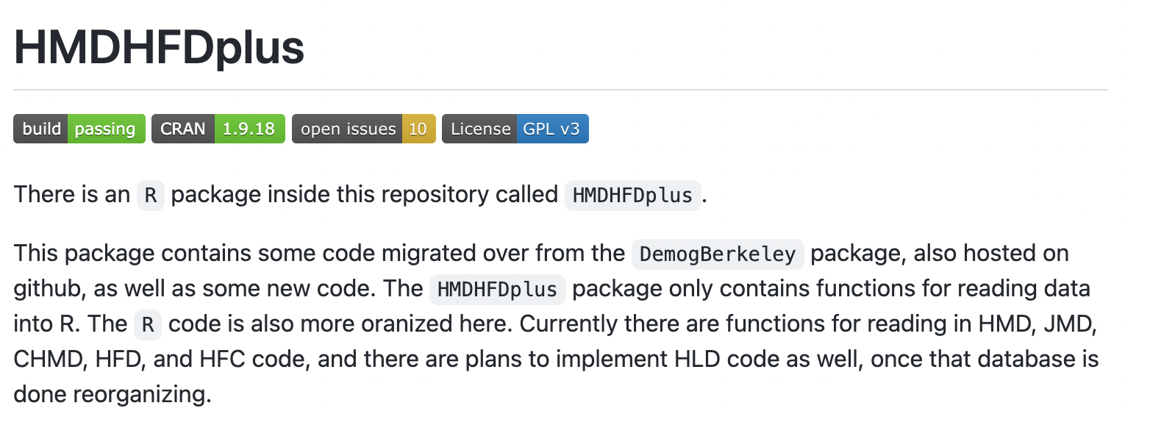
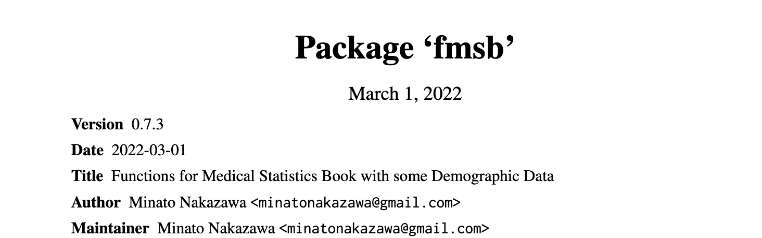
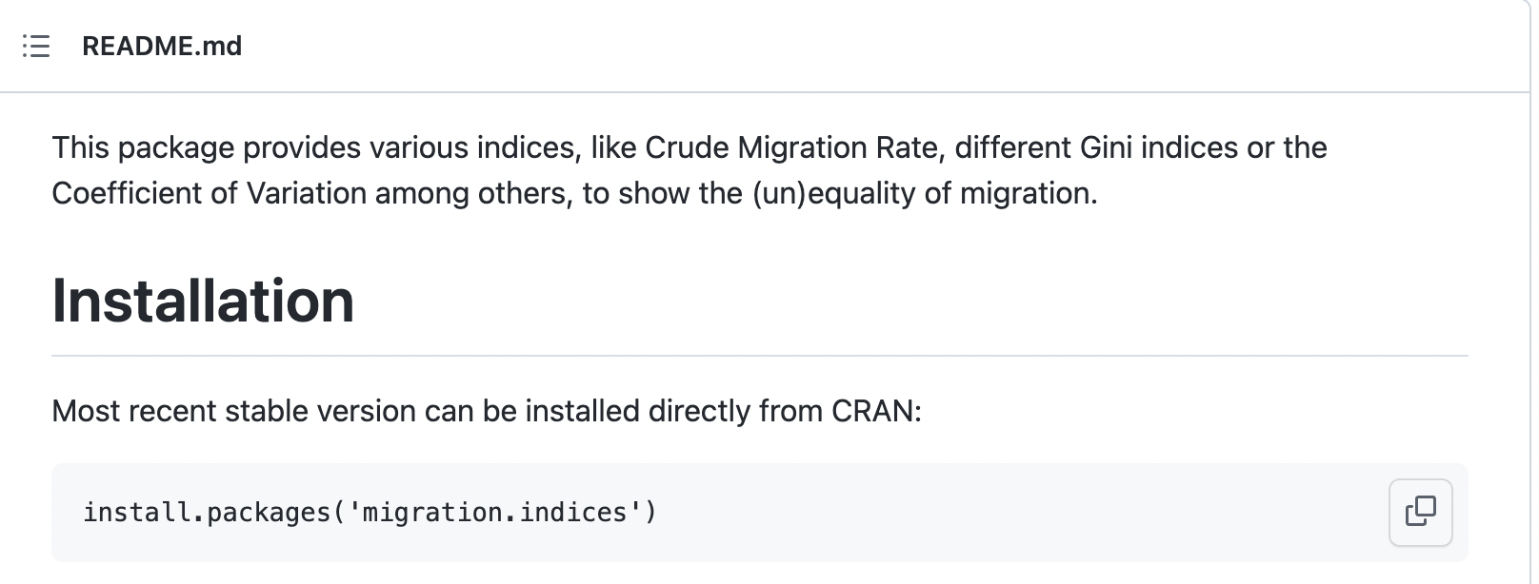
Códigos propios
Códigos de Germán Rodríguez (https://data.princeton.edu/eco572)

Slide 54
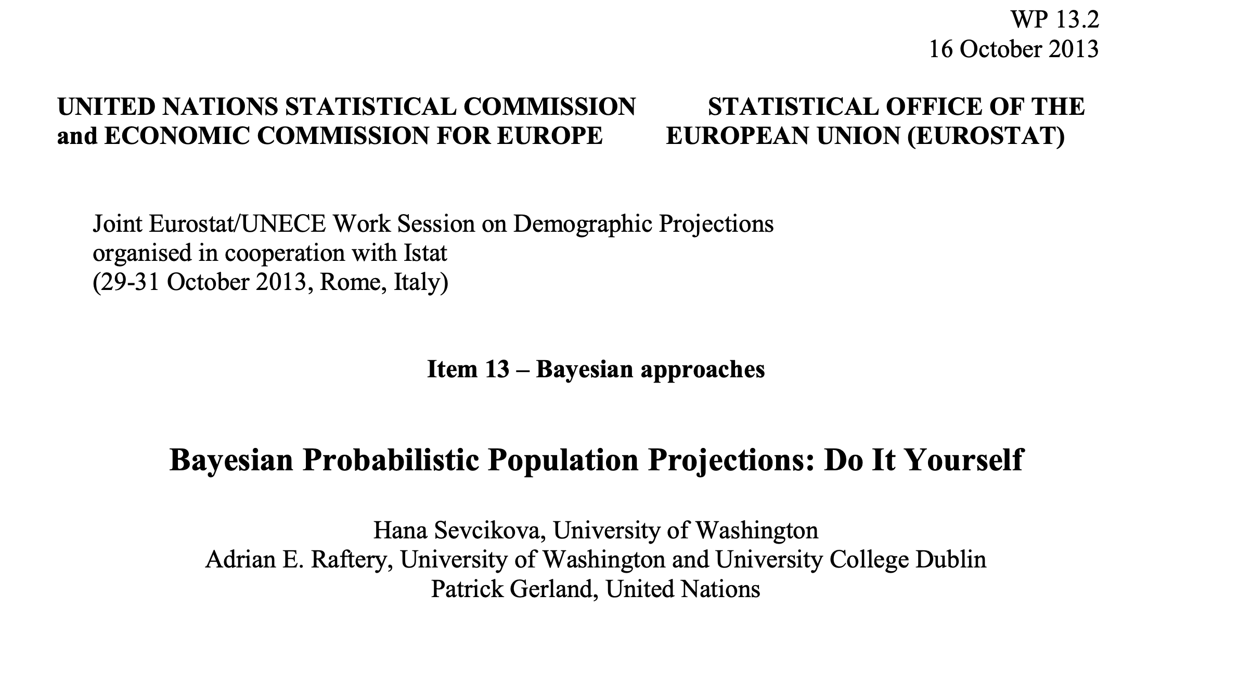
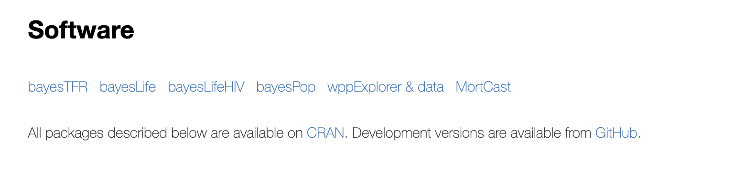
Softwares | BayesPop (washington.edu)

Slide 55
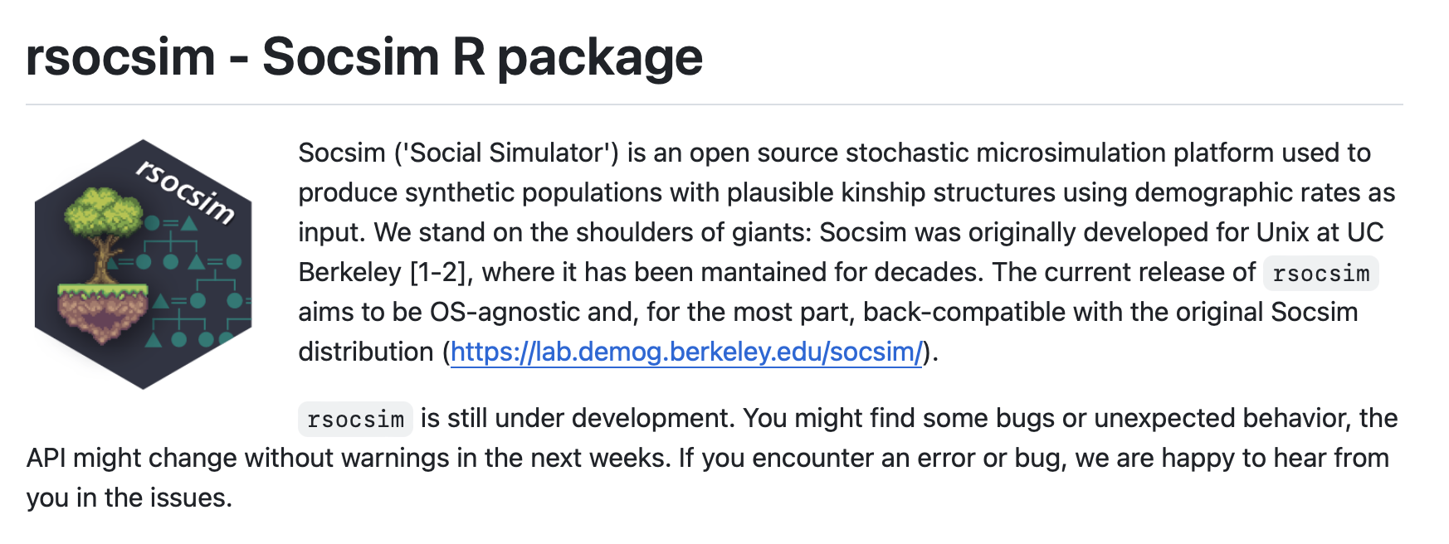

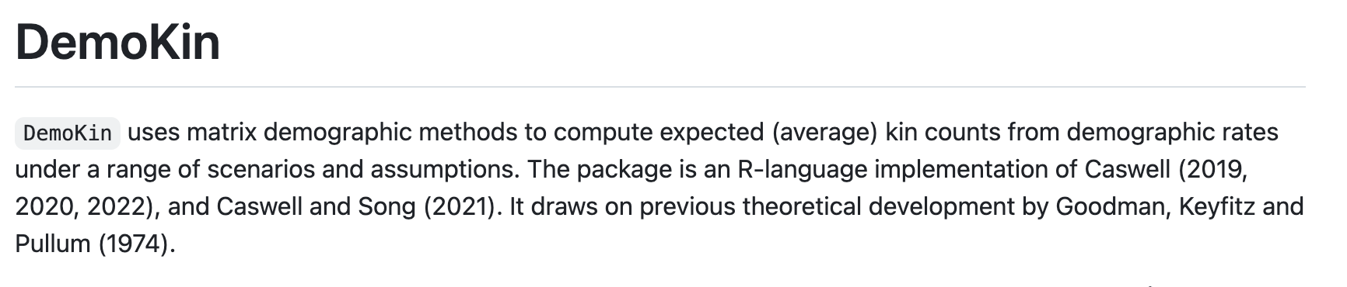

Slide 56
{paquetes demogRáficos}
Paquetes y códigos para consultar información
Paquetes para análisis demográfico
Paquetes para presentación de información

Slide 57






Paquetes para presentar resultados
shiny: aplicaciones web interactivas con R.
R Markdown: Informes reproducibles y automatizados.
Quarto: Informes reproducibles y automatizados.

Slide 58
{mxmaps} (I)
Instalación
Este paquete es un paquete muy sencillo para hacer mapas, desarrollado por Diego Valle Jones.
Permite hacer mapas a nivel municipal y estatal de México.
Se instala también desde su versión en desarrollo
remotes::install_github("diegovalle/mxmaps") library(mxmaps)
Este paquete ya viene con algunos datos de población de los censos mexicanos.

Slide 59
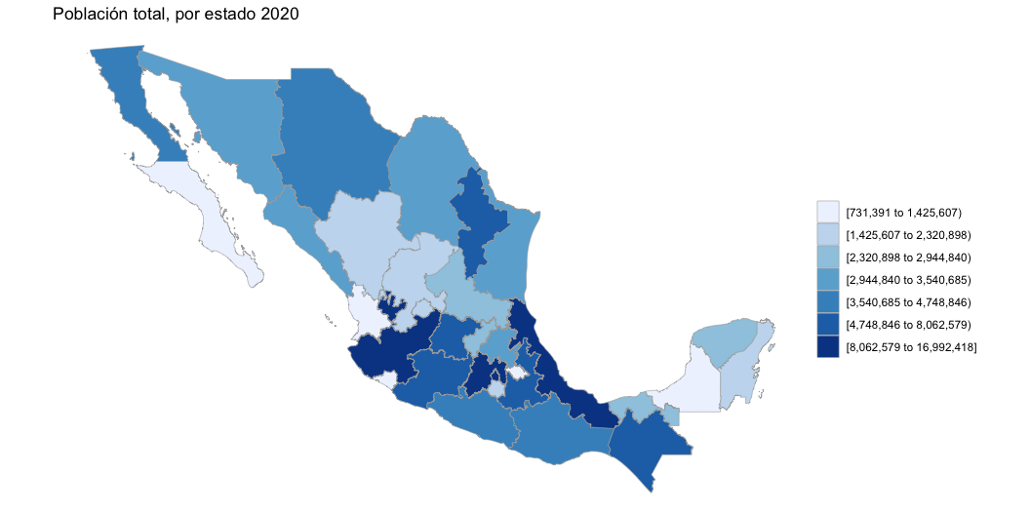
{mxmaps} (II)
Nivel estatal
El primer ejemplo utiliza con los datos a nivel estatal de población. Si tienes una base con la codificación de los datos en los estados de acuerdo a INEGI, en una variable que se llama región, no habrá problema
data("df_mexstate_2020") df_mxstate_2020 %>% head()
region state_name state_name_official state_abbr 1 01 Aguascalientes Aguascalientes AGS 2 02 Baja California Baja California BC 3 03 Baja California Sur Baja California Sur BCS 4 04 Campeche Campeche CAMP 5 05 Coahuila Coahuila de Zaragoza COAH 6 06 Colima Colima COL
df_mxstate_2020$value <- df_mxstate_2020$pop mxstate_choropleth(df_mxstate_2020, title = "Población total, por estado 2020")

Slide 60
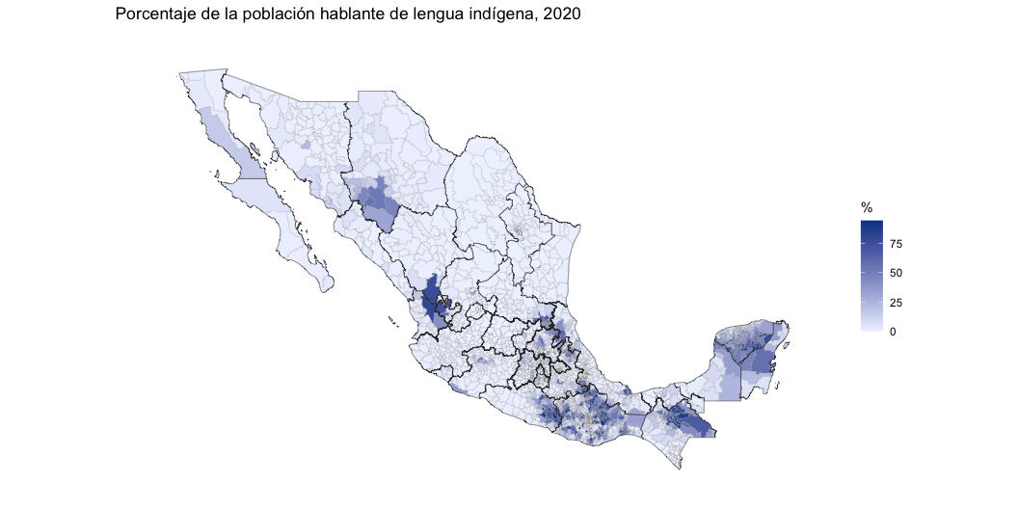
{mxmaps} (III)
Nivel municipal
Este segundo ejemplo utiliza con los datos a nivel estatal de población. Si tienes una base con la codificación de los datos en los municipio de acuerdo a INEGI, en una variable que se llama región, no habrá problema
data("df_mxmunicipio_2020") df_mxmunicipio_2020 %>% head()
# A tibble: 6 × 17 state_code munic…¹ region state…² state…³ state…⁴ state…⁵ munic…⁶ year pop <chr> <chr> <chr> <chr> <chr> <chr> <chr> <chr> <dbl> <int> 1 01 001 01001 Aguasc… Aguasc… AGS Ags. Aguasc… 2020 948990 2 01 002 01002 Aguasc… Aguasc… AGS Ags. Asient… 2020 51536 3 01 003 01003 Aguasc… Aguasc… AGS Ags. Calvil… 2020 58250 4 01 004 01004 Aguasc… Aguasc… AGS Ags. Cosío 2020 17000 5 01 005 01005 Aguasc… Aguasc… AGS Ags. Jesús … 2020 129929 6 01 006 01006 Aguasc… Aguasc… AGS Ags. Pabell… 2020 47646
df_mxmunicipio_2020$value <- df_mxmunicipio_2020$indigenous_language / df_mxmunicipio_2020$pop * 100 mxmunicipio_choropleth(df_mxmunicipio_2020, num_colors = 1, title = "Porcentaje de la población hablante de lengua indígena, 2020", legend = "%")

Slide 61
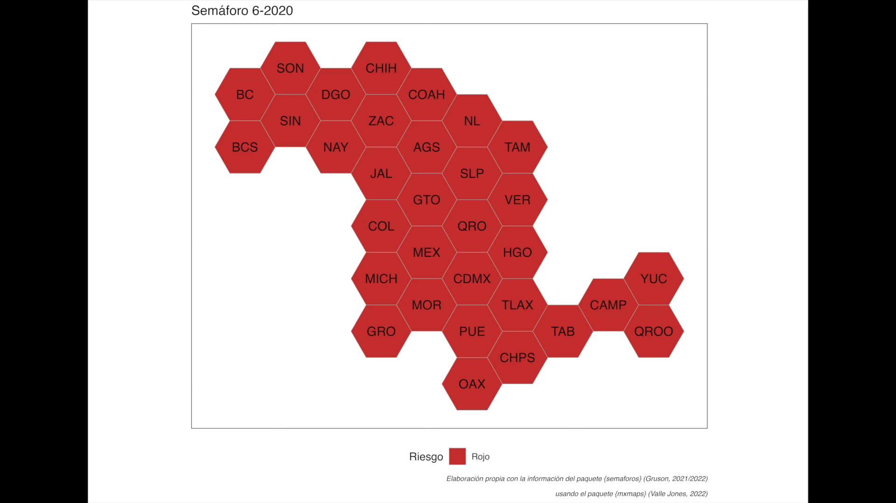

Slide 62
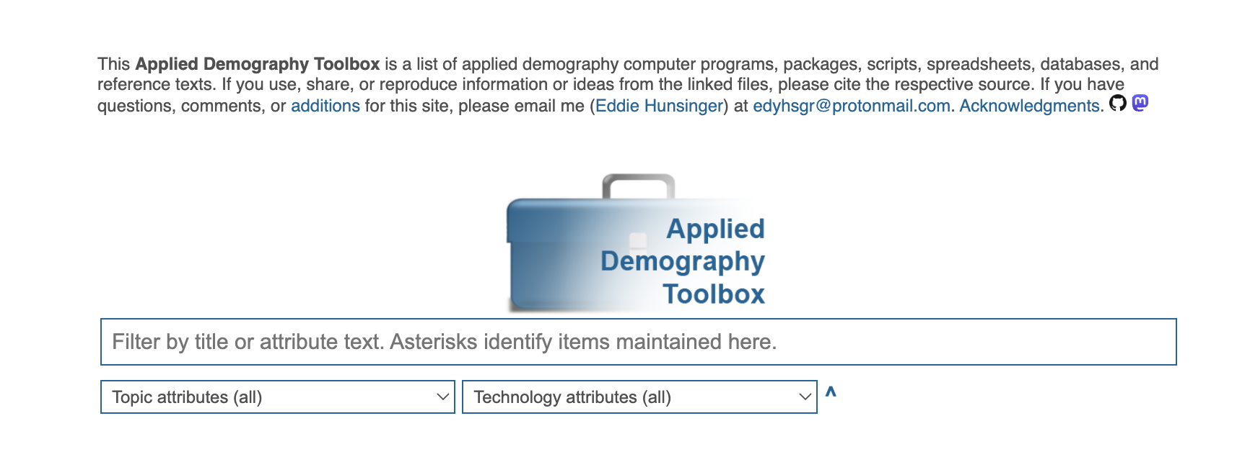
{códigos de R}
Códigos propios
Códigos de Germán Rodríguez (https://data.princeton.edu/eco572)
Applied Demography Toolbox (applieddemogtoolbox.github.io)

Slide 63

Gracias
Una versión anterior
ana.escoto@politicas.unam.mx

